Slide 1
软件工程概论
Software Engineering
杨璐
yanglu@suda.edu.cn

Slide 2
第7章 测试
随着软件逐渐渗透到社会生产和生活的方方面面，软件的质量对于我们的影响越来越大，软件的质量就是软件的生命。
软件系统的规模和复杂性正在不断超出人类驾驭的范围。
作为社会信息基础的软件呈现出脆弱和难以信任的特征，任何机构和个人都无法确保所开发的软件一定没有问题。

Slide 3
第7章 测试
1996年6月4日，欧洲阿丽亚娜5型火箭因软件失效在发射40秒后爆炸，原因是惯性参考系统软件的数据转换异常造成的失效.
2004年12月20日，美国空军第422测试评估大队的一架F-22战斗机因软件问题在起飞过程中失控坠毁.
2005年11月1日，东京证券交易所因软件升级出现系统故障，导致早间股市“停摆”.
统计资料显示，在1990年到2000年之间，由于软件故障导致约200,000个心脏起搏器和去纤颤器等嵌入式医疗器械被召回。
铁道部12306售票系统
其他……

Slide 4
第7章 测试
2002年ΝΙΣΤ估计软件问题造成美国年经济损失约600亿美元，占GDP的0.6%。
软件产品没有“质保”，没有“三包”。
  Microsoft的承诺（就间接损害不赔付责任）：在法律所允许的最大范围内，Microsoft Corporation或其他供应商绝不就因使用或不能使用本“软件产品”所发生的其他损害负赔偿责任，即使Microsoft Corporation事先被告知该损害发生的可能性。

Slide 5
第7章 测试
如何高效地开发可信软件系统？
为了保证软件的质量，人们在长期的开发过程中积累了许多经验并形成了许多行之有效的方法，这就是软件测试技术。
软件测试是最有效的排除和防止软件缺陷与故障的手段，并由此促进了软件测试理论与技术实践的快速发展。软件测试技术职业也同步完善和健全起来。

Slide 6
第7章 测试
7.1 软件测试概述
7.2 软件测试过程
7.3 软件测试方法
7.4 面向对象的测试
7.5 其他专门环境要求的测试

Slide 7
7.1 软件测试概述
软件测试的发展历程及趋势
  软件测试是伴随着软件的产生而产生的，有了软件的生成和运行就必然有软件测试。
  早期：测试等同于“调试”，目的是纠正软件中已经知道的故障，常常由软件开发人员自己完成这部分工作。对测试的投入极少，测试介入得也晚，常常是等到形成代码，产品已经基本完成时才进行测试。

Slide 8
7.1 软件测试概述
  1957年：软件测试才开始与调试区别开来，成为一种发现软件缺陷的活动。
  20世纪80年代早期：测试不单纯是一个发现缺陷的过程，而且包含软件质量评价的内容。软件开发人员和测试人员合作，制定了各类标准。
  20世纪90年代：测试工具终于盛行起来。
  2002年：软件测试的进一步定义：“测试是为了度量和提高被测软件的质量，对测试软件进行工程设计、实施和维护的整个生命周期过程”。
  近20年来：软件测试技术的研究也取得了很大的突破。

Slide 9
7.1 软件测试概述
软件测试的定义[IEEE1983]：软件测试是使用人工和自动手段来运行或测试某个系统的过程，其目的在于检验它是否满足规定的需求或弄清楚预期结果与实际结果之间的差别。
软件测试的目的：以最少的人力、物力和时间找出软件中潜在的各种错误和缺陷，通过修正各种错误和缺陷提高软件质量，回避软件发布后由于潜在的软件缺陷和错误造成的隐患所带来的商业风险。
软件测试的工作量往往占软件开发总工作量的40％以上。

Slide 10
7.1 软件测试概述
Glen Myers提出的关于软件测试的说法：
  测试是为了发现程序中的错误而执行程序的过程。
  好的测试方案是尽可能发现迄今为止尚未发现的错误的测试方案。
  成功的测试是发现了至今为止尚未发现的错误的测试。

Slide 11
7.1 软件测试概述
软件测试的方法（分类）
按测试技术，软件测试可以分为：
  白盒测试 ：通过对程序内部结构的分析、检测来寻找问题，即检查程序内部操作是否按规定执行，程序各个部分功能是否得到充分使用。
  白盒测试又称为结构测试或逻辑驱动测试。
  黑盒测试：通过软件的外部表现来发现其缺陷和错误，即测试人员完全不考虑程序内部的逻辑结构和内部特性，只依据程序的需求规格说明书和用户手册，检查程序的功能是否符合它的功能说明，以及性能是否满足用户的要求。
  黑盒测试又称为功能测试或数据驱动测试。

Slide 12
7.1 软件测试概述
软件测试的方法（分类）
按测试方式，软件测试分为：
  静态测试：静态分析，不执行被测试软件，而对需求分析说明书、软件设计说明书、源程序做结构检查、流程图分析等找出软件缺陷。静态测试可以人工进行分析，也可以由静态分析测试工具来自动分析，它将被测试程序的正文作为输入，经静态分析程序分析得出测试结果。
  动态测试：执行被测程序，通过执行结果分析软件可能出现的缺陷。即计算机必须真正运行被测试的程序，通过输入测试用例，对其运行情况即输入与输出的对应关系进行分析，以达到检测的目的。

Slide 13
7.1 软件测试概述
软件测试的方法（分类）
按测试阶段分，软件测试分为：
  单元测试：又称为模块测试，对软件设计的最小单元——模块进行正确性检验的测试工作。
    目的：主要是测试模块在语法、格式和逻辑上的缺陷。
  集成测试：又称为组装/联合测试，按设计要求把通过单元测试的各个模块组装在一起之后所进行的测试。
    目的：检查模块间的接口关系，以便发现与接口有关的各种缺陷。

Slide 14
7.1 软件测试概述
软件测试的方法（分类）
按测试阶段分，软件测试分为：
  系统测试：将已经集成好的软件系统置于实际运行环境中所进行的测试。
    目的：根据需求分析时确定的标准检验软件是否满足功能、行为、性能和系统协调性等方面的要求。
  验收测试：又称为确认测试，是软件开发结束后，用户对软件产品投入实际应用前，进行的最后一次质量检验活动。它要回答开发的软件产品是否符合预期的各项要求，以及用户能否接受的问题。包括α测试和β测试
    目的：验证软件功能的正确性和需求的符合性。

Slide 15
7.1 软件测试概述
软件测试的方法（分类）
按测试实施组织，软件测试可分为：
  开发方测试：又称为内部测试，主要指在软件开发完成后，开发方要对提交的软件进行全面的自我检查与验证，验证软件的实现是否满足软件需求说明的要求。（例如，α测试）
  用户方测试 ：是在用户的应用环境下，由用户通过运行和使用软件，验证软件实现是否符合自己期望的要求。由用户找出软件的应用中发现的问题与缺陷，并对使用质量进行评价。（例如， β测试）
  第三方测试：又称为独立测试，由在技术、管理和财务上和开发方和用户方相对独立的组织进行的测试。软件质量工程强调开展独立的验证和确认工作。

Slide 16
7.1 软件测试概述
软件测试与软件开发各阶段的关系
开发过程是自顶向下、逐步细化的过程。测试过程则是自底向上、逐步集成的过程。
  单元和集成测试应检测程序的执行是否满足软件设计的要求；
  系统测试应检测系统功能、性能的质量特性是否达到系统要求的指标；
  验收测试确定软件的实现是否满足用户需求或合同的要求。

Slide 17
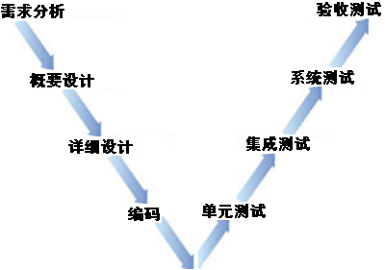
7.1 软件测试概述
测试过程模型：V模型
  特点：实现了测试设计和测试执行相分离，揭示了软件测试活动分层和分阶段的本质特性，测试执行的顺序与开发活动相反（对应关系）

Slide 18
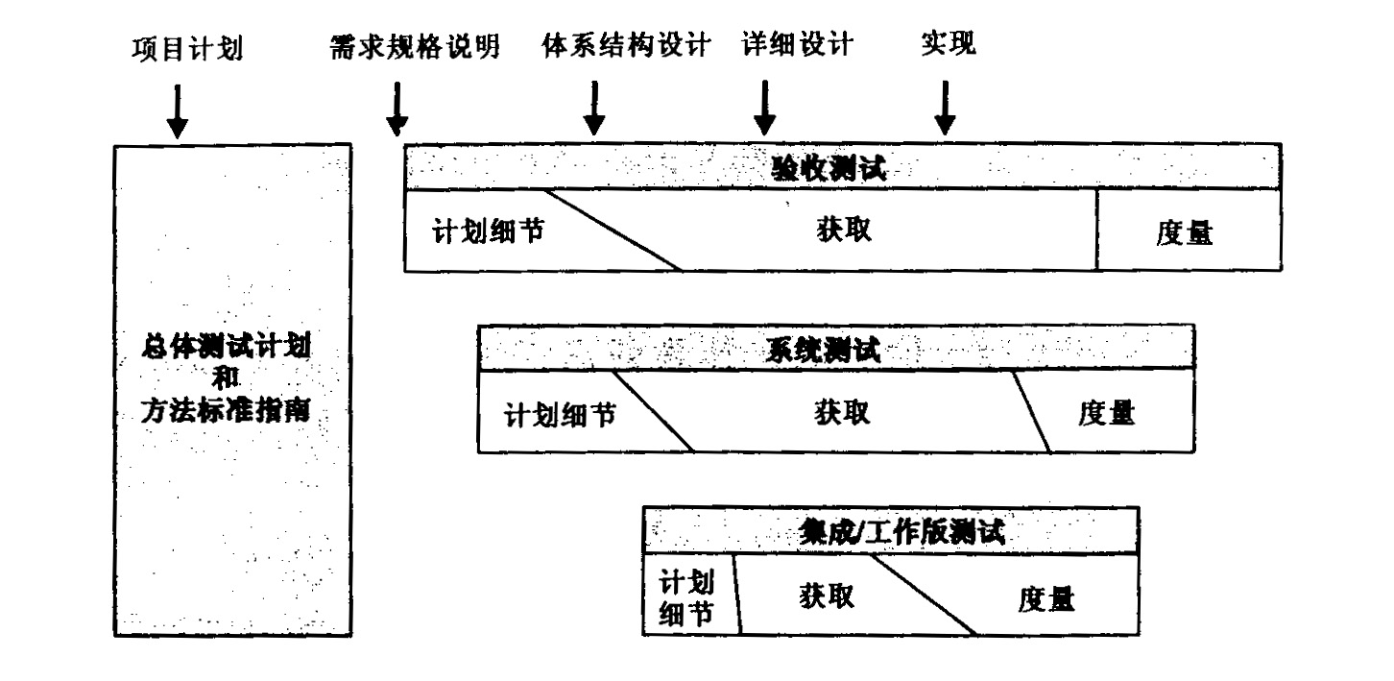
7.1 软件测试概述
测试活动的时间安排

Slide 19
7.1 软件测试概述
纠错
  完成两方面的工作，一是确定错误的性质与位置；二是改正错误。
  其中前一项工作的工作量约占整个纠错的95%。
  测试与纠错是交替进行的。

Slide 20
7.1 软件测试概述
回归测试
定义
  是指软件系统被修改或扩充后重新进行的测试
    软件增加了新的功能，
    软件中的缺陷被修正，
    软件系统运行环境改变
    ……
  是为了保证对软件所做的修改正确，且没有引入新的错误而重复进行的测试

Slide 21
7.1 软件测试概述
回归测试的必要性
  每当软件增加了新的功能，或者软件中的缺陷被修正，这些变更都有可能影响软件原有的功能和结构
  为了防止软件的变更产生无法预料的副作用，不仅要对内容进行测试，还要重复进行过去已经进行过的测试，以证明修改没有引起未曾预料的后果，或证明修改后的软件仍能满足具体的需求
  在理想的测试环境中，程序每改变一次，测试人员都要重新执行回归测试。
  回归测试需要反复进行

Slide 22
7.1 软件测试概述
回归测试的范围
  在回归测试范围的选择上，一个最简单的方法是每次回归执行所有在前期测试阶段建立的测试，来确认问题修改的正确性，及没有造成对其他功能的不利影响
  常用的用例选择方法可以分为以下3种
    局限在修改范围内的测试
    在受影响功能范围内回归
    根据一定的覆盖率指标选择回归测试

Slide 23
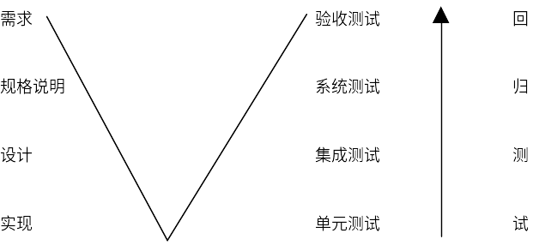
7.1 软件测试概述
回归测试和V模型之间的关系

Slide 24
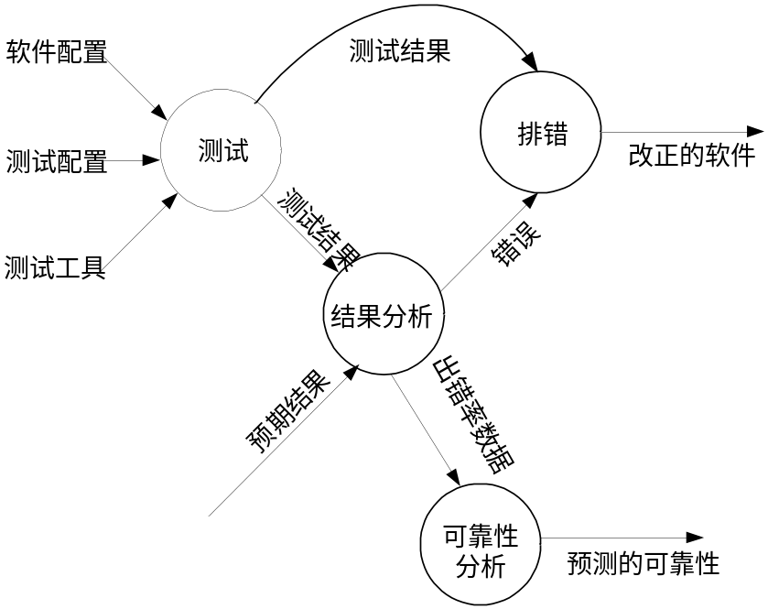
7.1 软件测试概述
测试信息流
测试过程需要的输入
  软件配置
  测试配置
  测试工具
测试之后，用实测结果与预期结果进行比较。如发现出错的数据，就要进行调试。对已经发现的错误进行错误定位和确定出错性质，并纠正这些错误，同时修改相关的文档。修正后的文档一般都要经过再次测试，直到通过测试为止（回归测试） 。

Slide 25
7.1 软件测试概述
软件测试中使用的各种术语
软件错误：
  在软件生存期内的不希望或不可接受的人为错误。
  其结果是导致软件缺陷的产生。
软件缺陷：
  存在于软件（文档、数据、程序）之中的那些不希望或不可接受的偏差。
  其结果是软件运行于某一特定条件时出现软件故障，即缺陷被激活。

Slide 26
7.1 软件测试概述
软件故障
  软件运行时过程中出现的一种不希望或不可接受的内部状态。
  软件故障将触发软件失效。
软件失效
  软件运行时产生的一种不希望或不可接受的外部行为结果。
相互关系：
  软件错误—软件缺陷—软件故障—软件失效

Slide 27
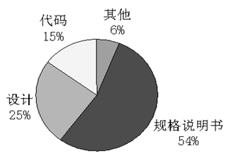
7.1 软件测试概述
软件缺陷：软件在生命周期各个阶段存在的一种不满足给定需求属性的问题。
  缺陷（Bug）不等于失效（Failure）
软件缺陷是由很多原因造成的，软件缺陷是由很多原因造成的，需求规格说明书是软件缺陷出现最多的地方，其次是设计、编码。

Slide 28
7.1 软件测试概述
错误（缺陷）分类
按错误的影响和后果分类
较小错误
中等错误
较严重错误
严重错误
非常严重的错误
最严重的错误

Slide 29
7.1 软件测试概述
按错误的性质和范围分类
功能错误：规格说明错误、功能错误、测试错误、测试标准引起的错误
系统错误：外部接口错误、内部接口错误、硬件结构错误、操作系统错误、软件结构错误、控制与顺序错误、资源管理错误
加工错误：算术与操作错误、初始化错误、控制和次序错误、静态逻辑错误
数据错误：动态数据错误、静态数据错误、数据内容错误、数据结构错误、数据属性错误
代码错误：主要包括语法错误、打字错误、对语句或指令不正确理解所产生的错误。

Slide 30
7.1 软件测试概述
按软件生存期阶段分类
问题定义错误
规格说明错误：不一致性错误、冗余性错误、不完整性错误、不可行错误、不可测试错误
设计错误：设计不完全错误、算法错误、模块接口错误、控制逻辑错误、数据结构错误
编码错误：数据说明错误、数据使用错误、计算错误、比较错误、控制流错误、界面错误、输入／输出错误及其他错误等

Slide 31
7.1 软件测试概述
软件测试的原则（经验）：
经验1、尽量由独立的测试人员进行测试
程序开发者在测试自己的程序时存在的弊病。
应由独立的第三方来构造测试。
经验2、关键是注重测试用例的设计
测试工作的核心应该是测试用例的设计工作，而不是测试用例的执行，正如软件开发过程一样，软件开发的关键是软件系统的设计，而不是编码。
测试用例应由测试输入数据和与之对应的预期输出结果这两部分组成。兼顾合理的输入和不合理的输入数据。

Slide 32
7.1 软件测试概述
经验3、测试中的群集现象应当被充分的重视
经验表明，一段程序中若发现缺陷的数量越多，则此段程序中残存的缺陷数量越多。

Slide 33
7.1 软件测试概述
经验4、完全的测试是不可能的
包含所有可能情况的测试称为穷尽测试，对于实际程序而言，穷尽测试通常是不可能做到的。
测试只能查找出程序中的缺陷，不能证明程序中没有缺陷。（不可能发现程序中的所有缺陷）
  原因：软件太复杂，资源不容许等等。
  测试需要终止。
  措施：需要根据实际情况来决定资源的分配，对测试程度和范围进行有效的控制，只有这样才能投入最少的成本获得最大的回报。

Slide 34
7.1 软件测试概述
软件缺陷故障数量
遗漏缺陷数目
测试费用
优化测试量
测试中
测试后
测试工作量

Slide 35
7.1 软件测试概述
经验5、修复缺陷后，一定要进行回归测试。
缺陷关联现象：某个缺陷会因为其他缺陷而出现或消失。
经验6 ：不能修复所有的软件故障
原因：没有足够的资源进行修复；修复的风险较大；不值得修复。
结论：关键是要进行正确的判断、合理的取舍，根据风险分析决定哪些故障必须修复，哪些故障可以不修复。

Slide 36
7.1 软件测试概述
其他经验：
  软件测试的目标在于揭示缺陷。测试人员要始终站在用户的角度去看问题。
  软件测试必须基于“质量第一”的思想去开展各项工作。
  所有的测试都应追溯到用户需求。
  事先定义好产品的质量标准。只有建立了质量标准，才能根据测试的结果，对产品的质量进行分析和评估。

Slide 37
7.1 软件测试概述
其他经验：
  软件项目一启动，软件测试也就开始，而不是等程序写完，才开始进行测试。
  应当把“尽早地和不断地进行软件测试”作为软件测试者的座右铭。
  pareto原则：测试发现的缺陷中80%很可能起源于20%的模块中。应孤立这些疑点模块，进行重点测试。
  要严格执行测试计划，尽量避免测试的随意性。
  妥善保存测试计划、测试用例、出错统计和最终分析报告，为维护提供方便。

Slide 38
7.2 软件测试过程
  1、单元测试
  单元即软件设计的最小单位，又称为模块。
单元具有一些基本属性，如：明确的功能、规格定义，与其他部分明确的接口定义等，可以清晰地与同一程序的其他部分划分开来。
  在结构化编程语言中，一个函数就是一个单元。
  在面向对象语言中，一个类或者一个类方法就是一个单元。
  目前，在某种意义上单元的概念已经扩展为组件（component）。

Slide 39
7.2 软件测试过程
什么是单元测试？
  单元测试是对软件基本组成单元进行测试。检验程序最小单元（具有基本属性）的实现是否和该单元的说明一致，有无错误。
  单元测试是一种细粒度的测试。
何时进行单元测试？
  单元测试常常是和代码编写工作同时进行的，在完成了程序编写、复查和语法正确性验证后，就应进行单元测试用例设计 。
单元测试的意义：尽早发现错误，错误发现越早，成本越低。

Slide 40
7.2 软件测试过程
单元测试的主要任务
  单元测试针对每个程序的模块，主要测试5个方面的问题：模块接口、局部数据结构、边界条件、独立的路径、错误处理。
模块接口
出错处理
局部数据结构
模块
边界条件
路径测试

Slide 41
7.2 软件测试过程
模块接口
  对模块接口进行的测试，检查进出程序单元的数据流是否正确。
  模块接口测试是单元测试的基础。只有在数据能正确流入、流出模块的前提下，其他测试才有意义。模块接口测试必须在任何其它测试之前进行。
  模块接口测试至少需要如下的测试项目：调用所测模块时的输入参数与模块的形式参数在个数、属性、顺序上是否匹配；调用子模块时，它输入给子模块的参数与子模块中的形式参数在个数、属性、顺序上是否匹配；是否修改了只做输入用的形式参数；调用标准函数的参数在个数、属性、顺序上是否正确；全局变量的定义在各模块中是否一致。

Slide 42
7.2 软件测试过程
局部数据结构
  在模块工作过程中，必须测试模块内部的数据能否保持完整性，包括内部数据的内容、形式及相互关系不发生错误。
  局部数据结构往往是错误的根源。对于局部数据结构，应该在单元测试中注意发现以下几类错误：不正确的或不一致的类型说明；错误的初始化或默认值；错误的变量名，如拼写错误或书写错误；下溢、上溢或者地址错误。

Slide 43
7.2 软件测试过程
路径测试
  在单元测试中，最主要的测试是针对路径的测试。测试用例必须能够发现由于计算错误、不正确的判定或不正常的控制流而产生的错误。
  常见的错误有：误解的或不正确的算术优先级；混合模式的运算；错误的初始化；精确度不够精确；表达式的不正确符号表示。
  针对判定和条件覆盖，测试用例还要能够发现如下错误：不同数据类型的比较；不正确的逻辑操作或优先级；应当相等的地方由于精确度的错误而不能相等；不正确的判定或不正确的变量；不正确的或不存在的循环终止；当遇到分支循环时不能退出；不适当地修改循环变量。

Slide 44
7.2 软件测试过程
边界条件
  采用边界值分析方法来设计测试用例，认真仔细地测试为限制数据处理而设置的边界处，看模块是否能够正常工作。
  一些可能与边界有关的数据类型如数值、字符、位置、数量、尺寸等，还要注意这些边界的首个、最后一个、最大值、最小值、最长、最短、最高、最低等特征。
  在边界条件测试中，应设计测试用例检查以下情况：在n次循环的第0次、1次、n次是否有错误；运算或判断中取最大值、最小值时是否有错误；数据流、控制流中刚好等于、大于、小于确定的比较值是否出现错误。

Slide 45
7.2 软件测试过程
出错处理
  一个好的设计应能预见各种出错条件，并预设各种出错处理通路。
  测试出错处理的重点是模块在工作中发生了错误，其中的出错处理设施是否有效。
  检验程序中的出错处理可能面对的情况有：对运行发生的错误描述难以理解；所报告的错误与实际遇到的错误不一致；出错后，在错误处理之前就引起系统的干预；例外条件的处理不正确；提供的错误信息不足，以至于无法找到错误的原因。

Slide 46
7.2 软件测试过程
在单元测试时，如果模块不是独立的程序，要考虑它和外界的联系，需要设置一些辅助测试模块。辅助测试模块有两种：
  驱动模块（Drive） ：用来模拟被测试模块的上一级模块，相当于被测模块的主程序。它接收数据，将相关数据传送给被测模块，启动被测模块，并打印出相应的结果。
  桩模块（Stub） （又称存根模块或连接模块） ：用以代替被测模块所调用的子模块，相当于被测模块工作过程中所调用的模块。

Slide 47
7.2 软件测试过程
被测模块、与被测模块相关的驱动模块和桩模块共同构成了一个测试环境。
驱动模块和桩模块都是额外的开销，虽然在单元测试中必须编写，但并不需要作为最终的产品提供给用户。
驱动模块
测试结果
测试用例
被测模块
桩模块1
桩模块2
桩模块3
桩模块…
桩模块n

Slide 48
7.2 软件测试过程
2、集成测试
什么是集成测试？
  集成测试是在单元测试的基础上，将所有模块按照概要设计要求组装成为子系统或系统所进行的测试。
  集成测试又称组装测试、联合测试、部件测试

Slide 49
7.2 软件测试过程
集成测试的主要任务：解决以下5个方面的测试问题
  将各模块连接起来，检查模块相互调用时，数据经过接口是否丢失。
  将各个子功能组合起来，检查能否达到预期要求的各项功能。
  一个模块的功能是否会对另一个模块的功能产生不利的影响。
  全局数据结构是否有问题，会不会被异常修改。
  单个模块的误差积累起来，是否被放大，从而达到不可接受的程度。

Slide 50
7.2 软件测试过程
把模块组装成为系统的方式（集成策略）：
  一次性集成方式（整体拼装，非增量式集成）
    大爆炸集成 Big bang integration
  增殖式集成方式（增量式集成）
    自顶向下集成 Top down integration
    自底向上集成 Bottom up integration
    三明治集成 Sandwich integration

Slide 51
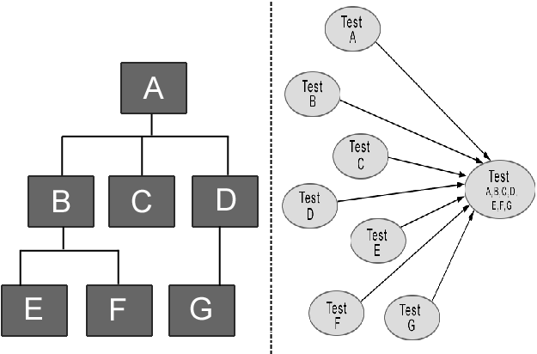
7.2 软件测试过程
大爆炸集成 Big bang integration
  先对每一个子模块进行测试（单元测试阶段），然后将所有模块一次性的全部集成起来进行集成测试 。（整体拼装）

Slide 52
7.2 软件测试过程
优点：
  可以并行测试所有模块。
  需要的测试用例数目少。
  测试方法简单、易行。
缺点
  由于不可避免存在模块间接口、全局数据结构等方面的问题，所以一次运行成功的可能性不大。
  如果一次集成的模块数量多，集成测试后可能会出现大量的错误。另外，修改了一处错误之后，很可能新增更多的新错误，新旧错误混杂，给程序的错误定位与修改带来很大的麻烦。
  即使集成测试通过，也会遗漏很多错误。

Slide 53
7.2 软件测试过程
自顶向下集成（Top down integration ）
  逐步集成和逐步测试是按照结构图自上而下进行的。
  模块集成的顺序是首先集成主控模块（主程序），然后依照控制层次结构向下进行集成。
  从属于主控模块的模块按深度优先方式（纵向）或者广度优先方式（横向）集成到结构中去。

Slide 54
7.2 软件测试过程
自顶向下集成的两种形式
  深度优先方式的集成：首先集成在结构中的一个主控路径下的所有模块，主控路径的选择是任意的。
  广度优先方式的集成：首先沿着水平方向，把每一层中所有直接隶属于上一层的模块集成起来，直到底层。

Slide 55
7.2 软件测试过程
集成测试的整个过程由3个步骤完成：
主控模块作为测试驱动器，把对主控模块进行单元测试时引入的被调用模拟子模块用实际模块替代。
根据集成的方式（深度或广度），下层的桩模块一次一次地被替换为真正的模块。
在每个模块被集成时，都必须进行单元测试。
重复第2步，直到整个系统被测试完成。

Slide 56
7.2 软件测试过程
广度优先方式
A
A
B
C
D
（1）
S1
S2
S3
（2）
E
F
A
A
（3）
B
C
D
B
C
D
S4
S5
E
F

Slide 57
7.2 软件测试过程
深度优先方式
A
A
B
C
D
（1）
S1
S2
S3
E
F
（2）
（4）
A
A
（3）
B
S2
S3
B
C
S3
E
E

Slide 58
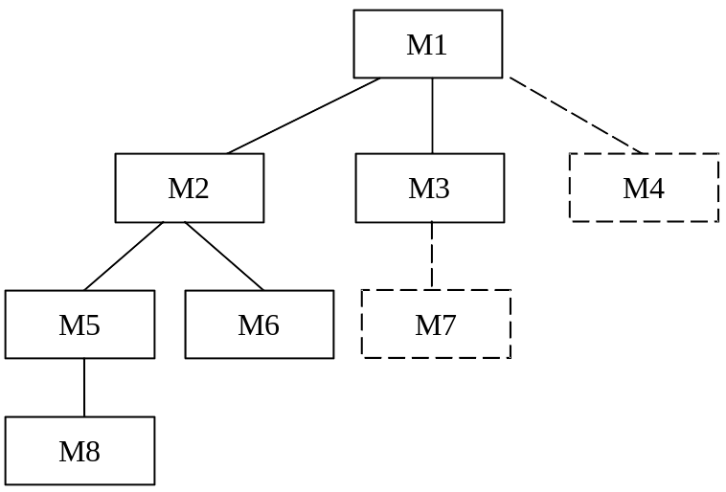
7.2 软件测试过程
深度优先：M1, M2, M5, M8, M6, M3, M7, M4
广度优先：M1, M2, M3, M4, M5, M6, M7, M8

Slide 59
7.2 软件测试过程
优点
  测试和集成可以较早开始
  减少了驱动器的开发
  如果底层接口未定义或可能修改，则可以避免提交不稳定的接口
缺点
  桩的开发代价较大
  在底层模块中一个无法预料的需求可能迫使顶层模块的修改
  要充分测试底层模块可能比较困难

Slide 60
7.2 软件测试过程
自底向上集成 Bottom up integration
  逐步集成和逐步测试的工作是按结构图自下而上进行的，即从程序模块结构的最底层模块开始集成和测试。
  由于是从最底层开始集成，对于一个给定层次的模块，它的子模块（包括子模块的所有下属模块）已经集成并测试完成，所以不再需要使用桩模块进行辅助测试。在模块的测试过程中需要从子模块得到的信息可以直接运行子模块得到。

Slide 61
7.2 软件测试过程
集成测试的整个过程由3个步骤完成：
从最底层的模块开始，按结构图自下而上逐步进行集成和测试（形成子功能的族）。
依照所选用的模块集成策略，将驱动模块 用实际模块代替。
在每个模块被集成时，都必须立即进行一遍测试
重复第2步，直到整个系统被测试完成。

Slide 62
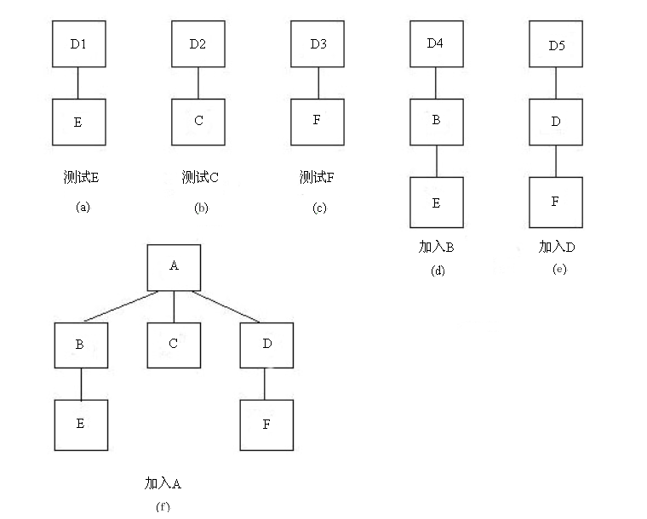
7.2 软件测试过程

Slide 63
7.2 软件测试过程
优点
  无需构造桩模块，桩模块往往千差万别。
  驱动模块具有某种统一性，且随着测试层次的提供，驱动模块数量减少。
  涉及复杂算法和真正输入、输出的模块一般在底层，且是较易出错的模块。可以尽早发现错误。
  各子树的集成和测试可以并行。
缺点
  驱动器的开发成本大
  高层模块的可操作性和互操作性测试得不充分

Slide 64
7.2 软件测试过程
三明治集成 Sandwich integration（混合集成）
  三明治集成是一种混合增殖式测试策略，综合了自顶向下和自底向上两种集成方法，把系统划分成三层，中间一层为目标层，目标层上采用自顶向下集成，目标层下采用自底向上集成。
目的：综合利用自顶向下和自底向上两种集成测试策略的优点

Slide 65
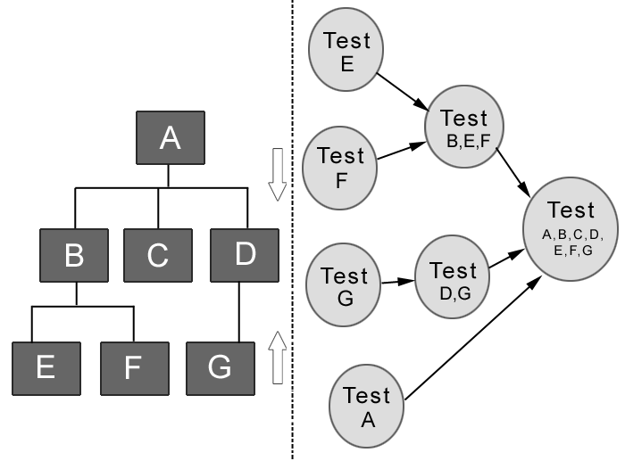
7.2 软件测试过程
三明治集成方法

Slide 66
7.2 软件测试过程
优点：
  将自顶向下和自底向上的集成方法有机地结合起来，不需要写桩程序因为在测试初自底向上集成已经验证了底层模块的正确性。
缺点：
  在真正集成之前每一个独立的模块没有完全测试过。

Slide 67
7.2 软件测试过程
改进的三明治集成方法：不仅自两头向中间集成，而且保证每个模块得到单独的测试，使测试进行得比较彻底。

Slide 68
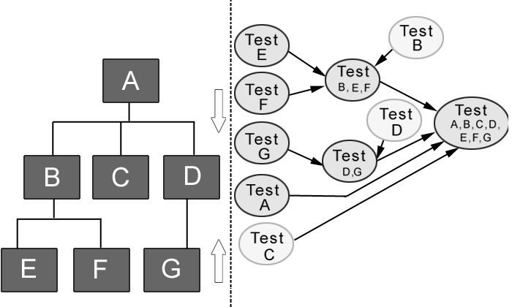
7.2 软件测试过程
改进的三明治集成方法

Slide 69
7.2 软件测试过程
3、系统测试
什么是系统测试？
  系统测试是将集成好的软件系统，作为整个基于计算机系统的一个元素，与计算机硬件、外设、支持软件、数据等其它系统元素结合在一起，在实际运行（使用）环境下所进行的一系列测试活动。
在软件需求规格说明书中描述了全部用户可见的软件属性，它包含的信息就是软件系统测试的基础。
系统测试的目的
  通过与系统的需求定义比较，检查软件是否存在与系统定义不符合或与之矛盾的地方，以验证软件系统的功能和性能等满足其规约所指定的要求。

Slide 70
7.2 软件测试过程
系统测试与集成测试的区别
  集成测试的测试对象是模块间的接口，其目的是找出模块接口上和体系结构上的问题。
  系统测试的测试对象是整个系统及系统交互的软件和硬件平台。模拟系统的运行以验证系统是否达到了功能和性能要求。

Slide 71
7.2 软件测试过程
根据系统测试的目标不同，系统测试一般包含以下几种类型：
  功能测试
  性能测试
  负载测试
  强度/压力测试
  容量测试
  安全测试
  配置测试
  恢复测试
  安装测试
  文档测试
  用户界面测试
  可靠性测试
  …

Slide 72
7.2 软件测试过程
功能测试（Functional Testing）
  验证软件是否满足需求规格中的功能，侧重于核实测试对象按计划运行，提供需求的服务、方法或用例的测试。
    系统数据测试：数据驱动的“转换式”系统
    系统端口事件测试：事件驱动的“反应式”系统
  针对不同的测试对象实施和执行，包括单元、已集成单元、应用程序和系统。

Slide 73
7.2 软件测试过程
性能测试（Performance Testing）
  检查系统在实际环境下是否满足在需求说明书中规定的性能。特别是对于实时系统或嵌入式系统。
  性能测试常常需要与负载测试、强度测试、容量测试结合起来进行，并常常要求同时进行硬件和软件检测。
  通常，对软件性能的检测表现在以下几个方面：响应时间、吞吐量、辅助存储区，例如缓冲区，工作区的大小等、处理精度，等等。

Slide 74
7.2 软件测试过程
负载测试（Load Testing）
  测试系统在给定负载下是否能达到预期性能指标，即在临界状态下运行的稳定性。
  在测试的系统保持不变的情况下，核实和评估系统在不同负载下操作极限的可接受性。
  评测包括负载和响应时间的特征。

Slide 75
7.2 软件测试过程
强度测试（Stress Testing） ：性能测试的一种
  测试系统在短期内遇到异常条件时能否按预期运行：通过不断向系统施加“压力”，测试系统在压力情况下的性能表现，检查在系统运行环境不正常乃至发生故障的情况下，系统可以运行到何种程度的测试。
  系统面对的工作强度可以包括过大的工作量、不充足的内存、不可用的服务/硬件或过低的共享资源。
  可以模拟巨大的工作负荷以查看应用程序在峰值使用情况下如何执行操作。例如：把输入数据速率提高一个数量级，确定输入功能将如何响应。

Slide 76
7.2 软件测试过程
容量测试（Volume Testing） ：性能测试的一种
  多数情况针对数据库而言，侧重于核实测试对象对于大量数据（输入和输出或驻留在数据库内）的处理能力。
  根据预先分析出的某项指标极限值，测试系统在其极限值状态下是否能保持正常运行。
  包括多种测试策略，例如：
    存储或读取一个超长的文件；
    创建返回整个数据库内容的查询；
    或者对查询设置很多限制，以至不返回数据；
    或者返回每个字段中最大数据量的数据条目。
  完成标准可定义为：所计划的测试已全部执行，而且达到或超出指定的系统限制没有出现任何软件故障。

Slide 77
7.2 软件测试过程
安全测试（Security Testing）
  验证软件的安全性能，确保只有预期的主角才可以访问测试对象、数据（或系统）。
  检验在系统中已经存在的系统安全性、保密性措施是否发挥作用，有无漏洞，以检查系统对非法侵入的防范能力。
  测试人员扮演非法入侵者。
  系统安全设计的准则是：使非法侵入的代价超过被保护信息的价值。

Slide 78
7.2 软件测试过程
配置测试（Configuration Testing）
  一个软件是在一定的配置环境下才能工作的，配置项包括硬件配置项和软件配置项。
    硬件配置项包括内存大小、硬件大小、显存大小、监视器大小、主频等。
    软件的配置项包括操作系统、数据库、浏览器等。
  确保测试对象在不同的硬件和/或软件配置上按预期运行，在不同的系统配置下是否有错误。

Slide 79
7.2 软件测试过程
恢复测试（Recovery Testing）
  硬件故障或用户不良数据或操作可能会引起软件故障，需要测试软件系统从故障中恢复的能力。
  验证软件在支撑软件或硬件失败中恢复的能力：系统能否正常地继续进行工作，并不对系统造成任何损害。
    错误探测功能──系统能否发现硬件失效与故障；
    能否切换或启动备用的硬件；
    在故障发生时能否保护正在运行的作业和系统状态；
    在系统恢复后能否从最后记录下来的无错误状态开始继续执行作业，等等。

Slide 80
7.2 软件测试过程
安装测试（Installation Testing）
  目的不是找软件错误，而是找安装错误。
  在安装软件系统时，会有多种选择。
    要分配和装入文件与程序库
    布置适用的硬件配置
    进行程序的联结。
  侧重于确保测试对象在不同的硬件和/或软件配置上，以及在不同的条件下（磁盘空间不足或电源中断）按预期安装。

Slide 81
7.2 软件测试过程
文档测试（Documentation Testing）
  检查用户文档的清晰性和精确性。
用户界面测试（GUI Testing）
  界面实现与界面设计的吻合情况
  确认界面处理的正确性
  确认用户界面的易用性

Slide 82
7.2 软件测试过程
可靠性测试 （Reliability Testing）
  检验系统的可靠性是否达到预期目标而进行的测试。
    平均失效间隔时间 MTBF （Mean Time Between Failures） 是否超过规定时限
    因故障而停机的时间 MTTR （Mean Time To Repairs） 在一年中应不超过多少时间

Slide 83
7.2 软件测试过程
4、验收测试
为什么要引入验收测试？
  软件开发设计人员在软件开发设计时，不可能完全预见用户实际使用软件系统的情况
  当一个软件产品可能拥有众多用户时，不可能由每个用户验收，此时多采用验收测试，以发现那些似乎只有最终用户才能发现的问题

Slide 84
7.2 软件测试过程
系统测试完成后，并使系统试运行了预定的时间以后对系统所进行的测试称为验收测试
验收测试是以用户为主的测试，强调用户的参与，软件开发人员和QA（质量保证）人员也应参加。由用户参加设计测试用例，使用用户界面输入测试数据，并分析测试的输出结果。
在测试过程中，除了考虑软件的功能和性能外，还应对软件的可移植性、兼容性、可维护性、错误的恢复功能等进行确认。

Slide 85
7.2 软件测试过程
测试数据
  只要有可能，在验收测试中就应该使用真实数据
  在不使用真实数据的情况下，应该考虑使用真实数据的一个拷贝。拷贝数据的质量、精度和数据量必须尽可能地代表真实的数据
  仍然有必要引入一些手工数据，例如，可手工创建一些测试边界条件或错误条件的数据

Slide 86
7.2 软件测试过程
验收测试的主要任务
  文档资料的审查验收
  功能测试
  性能测试
  安装测试
  用户操作测试
  …

Slide 87
7.2 软件测试过程
验收测试中的角色及工作职责
  验收测试一般在测试组的协助下，由用户代表执行
  测试组长负责保证在合理的质量控制和监督下使用合适的测试技术执行充分测试
  测试人员在验收测试工作中将协助用户代表执行测试，并和测试观察员一起向用户解释测试用例的结果

Slide 88
7.2 软件测试过程
通常的验收测试有两种形式：
  Alpha测试（ α测试）
  Beta测试（ β测试）
这是软件产品在正式发布前经常需要进行的两种不同类型的测试。

Slide 89
7.2 软件测试过程
α测试是指软件开发公司组织内部人员模拟各类用户行对即将面市软件产品（称为α版本）进行测试，试图发现错误并修正。
  在软件开发单位内部模拟运行环境下/受控制环境下的验收测试
  在软件开发单位内部组织人员，模拟各类用户行为对即将面市的软件产品进行测试，试图发现并修改错误
  观察实验室

Slide 90
7.2 软件测试过程
β测试是指软件开发公司组织各方面的典型用户在日常工作中实际使用β版本，并要求用户报告异常情况、提出批评意见。然后软件开发公司再对β版本进行改错和完善。
  经过α测试调整的软件产品称为β版本
  β测试是指软件开发单位组织各方面的典型用户在日常工作中实际使用β版本，并要求用户报告异常情况，提出批评意见。然后软件开发公司再对β版本进行改错和完善

Slide 91
7.2 软件测试过程
α测试 VS β测试
  α测试：早期的、不稳定的软件版本所进行的验收测试，受控的实验室测试
  β测试：晚期的、更加稳定的软件版本所进行的验收测试，不受控的非实验室测试

Slide 92
7.2 软件测试过程
公共β测试的局限性：
  β测试通常不是专业测试人员，问题往往停留在易用性上；
  环境不可控，使用不当引起的问题居多；
  为了评价软件或获得软件而参与测试；
  反馈信息简单，经常无法重现。
  …

Slide 93
7.2 软件测试过程
平行运行：就是同时运行新开发出来的系统和将被它取代的旧系统，以便比较新旧两个系统的处理结果。
平行运行的目的：
  可以在准生产环境中运行新系统而又不冒风险；
  用户能有一段熟悉新系统的时间；
  可以验证用户指南和使用手册之类的文档；
  能够以准生产模式对新系统进行全负荷测试，可以用测试结果验证性能指标。

Slide 94
7.3 软件测试方法
测试方案包括预定要测试的功能，应该输入的测试数据和预期的结果，其中最困难的问题是设计测试用的输入数据（即测试用例）。
测试用例：以发现软件缺陷为目的精心设计的一组测试数据和操作步骤。
测试用例可以简单的表示为如下元组：（ID）输入数据，预期输出结果

Slide 95
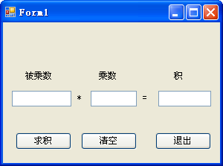
7.3 软件测试方法
例如：要测试下述程序的“求积”功能是否存在缺陷，我们可以设计如下的测试数据：
被乘数 | 乘数 | 期望的乘积
1 | 2 | 2
1.1 | 1.1 | 1.21
… | … | …
一个测试用例

Slide 96
7.3 软件测试方法
白盒测试：根据程序内部的结构来测试程序。
程序的内部结构可以用流程图来表示。从流程图上，我们可以看出，程序的内部结构包含以下这些元素：语句，判定，条件，循环，路径等，通过对这些元素的测试就形成了以下不同的白盒测试方法:
  逻辑覆盖法：在测试过程中，以覆盖某些程序元素为测试目标的测试。包括：语句覆盖、判定覆盖、条件覆盖、判定/条件覆盖、条件组合覆盖
  路径覆盖法：从流程图上讲，程序的一次执行对应于从入口到出口的一条路径，针对路径的测试即为路径测试。从广义的角度讲，任何有关路径分析的测试都可以被称为路径测试。
  …

Slide 97
7.3 软件测试方法
逻辑覆盖是以程序内部的逻辑结构为基础的设计测试用例的技术，是通过对程序逻辑结构的遍历实现程序的覆盖，它是一系列测试过程的总称，这组测试过程逐渐进行越来越完整的通路测试。
这一方法要求测试人员对程序的逻辑结构有清楚的了解，甚至要能掌握源程序的所有细节。它属于动态测试。

Slide 98
7.3 软件测试方法
根据覆盖目标（覆盖源程序语句的详细程度）的不同，逻辑覆盖可分为：
  语句覆盖
  判定覆盖
  条件覆盖
  判定/条件覆盖
  条件组合覆盖
根据对程序路径的覆盖程度的不同：
  路径覆盖
  点覆盖
  边覆盖

Slide 99
7.3 软件测试方法
入口
s
案例
（y>1）&&
（z==0）
T
a
x = x / y
c
F
（y==2）||
（x>1）
T
x = x +1
e
b
F
d
返回

Slide 100
7.3 软件测试方法
1、语句覆盖
为了暴露程序中的错误，程序中的每条语句至少应该执行一次。
语句覆盖的含义：是指通过选择足够的测试用例，使得运行这些测试用例时，被测程序的每个语句至少被执行一次。

Slide 101
7.3 软件测试方法
入口
s
案例
（y>1）&&
（z==0）
T
a
x = x / y
c
F
（y==2）||
（x>1）
T
x = x +1
e
b
F
d
返回

Slide 102
7.3 软件测试方法
语句覆盖的测试用例
语句覆盖并不充分： 当第一个判定中的&&写成||时，对于CASE1程序仍按sacbed执行。
测试用例 | 输入 | 预期输出 | 被测路径
CASE1 | x=4， y=2，z=0 | x=3 | sacbed

Slide 103
7.3 软件测试方法
2、判定覆盖
判定覆盖又称为分支覆盖，是指通过设计足够的测试用例，使得程序中的每一个判定至少都获得一次“真值”和“假值”，或者说使得程序中的每一个分支都至少通过一次。
判定覆盖比语句覆盖稍强。

Slide 104
7.3 软件测试方法
入口
s
案例
（y>1）&&
（z==0）
T
a
x = x / y
c
F
（y==2）||
（x>1）
T
x = x +1
e
b
F
d
返回

Slide 105
7.3 软件测试方法
判定覆盖的测试用例
判定覆盖包含语句覆盖，判定覆盖也不充分： 当第2个判定中的x>1写成x<1时，对于上述测试用例，程序仍按原路径执行。
测试用例 | 输入 | 预期输出 | 覆盖分支 | 被测路径
CASE2 | x=1，y=3，z=0 | x=1/3 | ac，bd | sacbd
CASE3 | x=3，y=2，z=1 | X=4 | ab，be | sabed

Slide 106
7.3 软件测试方法
3、条件覆盖
在设计程序中，一个判定语句是由多个条件组合而成的复合判定
条件覆盖的含义是指：对于每个判定中所包含的若干个条件，应设计足够多的测试用例，使得判定中的每个条件都至少取到一次“真值”和“假值”的机会，也就是说，判定中的每个条件的所有可能结果至少出现一次。

Slide 107
7.3 软件测试方法
入口
s
案例
（y>1）&&
（z==0）
T
a
x = x / y
c
F
（y==2）||
（x>1）
T
x = x +1
e
b
F
d
返回

Slide 108
7.3 软件测试方法
条件覆盖的测试用例
  对判定1:（y>1）&&（z==0）
    条件 y>1 取真、假分别记为 T1 ，-T1
    条件 z==0 取真、假分别记为 T2 ，-T2
  判定2:（y==2）||（x>1）
    条件 y==2取真、假分别记为 T3 ，-T3
    条件 x>1 取真、假分别记为 T4 ，-T4
测试用例 | 输入 | 预期输出 | 覆盖条件 | 覆盖分支 | 被测路径
CASE4 | x=0，y=2，z=0 | x=1 | T1， T2 T3，-T4 | ac，be | sacbed
CASE5 | x=2，y=1，z=1 | x=3 | -T1，-T2 -T3,T4 | ab，be | sabed

Slide 109
7.3 软件测试方法
条件覆盖并不能包含判定覆盖，对于上述测试用例，分支bd并未出现。

Slide 110
7.3 软件测试方法
4、判定/条件覆盖
判定/条件覆盖的含义：是指通过设计足够多的测试用例，使得运行这些测试用例时，
  判定中的每个条件的所有可能结果至少出现一次
  每个判定本身的所有可能结果也至少出现一次

Slide 111
7.3 软件测试方法
入口
s
案例
（y>1）&&
（z==0）
T
a
x = x / y
c
F
（y==2）||
（x>1）
T
x = x +1
e
b
F
d
返回

Slide 112
7.3 软件测试方法
判定/条件覆盖的测试用例
  对判定1:（y>1）&&（z==0）
    条件 y>1 取真、假分别记为 T1 ，-T1
    条件 z==0 取真、假分别记为 T2 ，-T2
  判定2:（y==2）||（x>1）
    条件 y==2取真、假分别记为 T3 ，-T3
    条件 x>1 取真、假分别记为 T4 ，-T4
测试用例 | 输入 | 预期输出 | 覆盖条件 | 覆盖分支 | 被测路径
CASE6 | x=4，y=2，z=0 | x=3 | T1，T2 T3，T4 | ac，be | sacbed
CASE7 | x=1，y=1，z=1 | x=1 | -T1，-T2 -T3，-T4 | ab，bd | sabd

Slide 113
7.3 软件测试方法
判定/条件覆盖同时包含判定覆盖和条件覆盖。

Slide 114
7.3 软件测试方法
5、条件组合覆盖
条件组合覆盖也称为多条件覆盖，是指通过设计足够多的测试用例，使得运行这些测试用例时，每个判定中条件结果的所有可能组合至少出现一次。
显然满足多条件覆盖的测试用例是一定满足判定覆盖、条件覆盖和条件判定组合覆盖的。
多条件覆盖的组合数目较大。
注意：针对每个判定，而非整个程序中的所有判定 。

Slide 115
7.3 软件测试方法
入口
s
案例
（y>1）&&
（z==0）
T
a
x = x / y
c
F
（y==2）||
（x>1）
T
x = x +1
e
b
F
d
返回

Slide 116
7.3 软件测试方法
条件组合覆盖包含覆盖：
编号 | 判定1各条件组合 | 编号 | 判定2各条件组合
1 | y>1,z==0 | 5 | y==2, x>1
2 | y>1,z!=0 | 6 | y==2, x<=1
3 | y<1，z==0 | 7 | y!=2, x>1
4 | y<1,z!=0 | 8 | y!=2, x<=1

Slide 117
7.3 软件测试方法
条件组合覆盖的测试用例
测试用例 | 输入 | 预期输出 | 覆盖条件组合 | 被测路径
CASE8 | x=4，y=2，z=0 | x=3 | 1，5 | sacbed
CASE9 | x=1，y=2，z=1 | x=2 | 2，6 | sabed
CASE10 | x=2，y=1，z=0 | x=3 | 3，7 | sabed
CASE11 | x=1，y=1，z=1 | x=1 | 4，8 | sabd

Slide 118
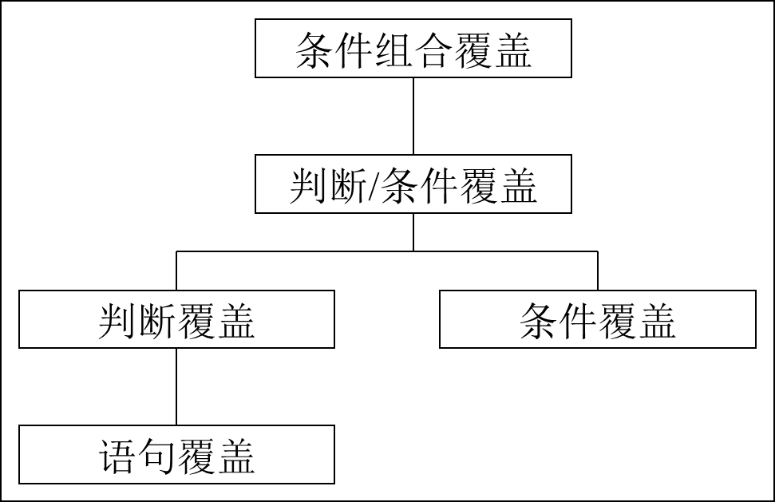
7.3 软件测试方法
逻辑覆盖法各覆盖标准的包含关系

Slide 119
7.3 软件测试方法
6、路径覆盖
前面提到的5种逻辑覆盖都未涉及到路径的覆盖。事实上，只有当程序中的每一条路径都受到了检验，才能使程序受到全面检验。
路径覆盖的目的就是要使设计的测试用例能覆盖被测程序中所有可能的路径。

Slide 120
7.3 软件测试方法
入口
案例
s
（y>1）&&
（z==0）
T
a
x = x / y
c
F
（y==2）||
（x>1）
T
x = x +1
e
b
F
d
返回

Slide 121
7.3 软件测试方法
路径覆盖的测试用例
评价：路径覆盖实际上考虑了程序中各种判定结果的所有可能组合，但它并未考虑判定中的条件组合。因此，虽然说路径覆盖是一种非常强的覆盖度量标准，但并不能代替条件组合覆盖。
测试用例 | 输入 | 预期输出 | 被测路径
CASE8 | x=4，y=2，z=0 | x=3 | sacbed
CASE9 | x=1，y=2，z=1 | x=2 | sabed
CASE10 | x=1，y=3，z=0 | x=1/3 | sacbd
CASE11 | x=1，y=1，z=1 | x=1 | sabd

Slide 122
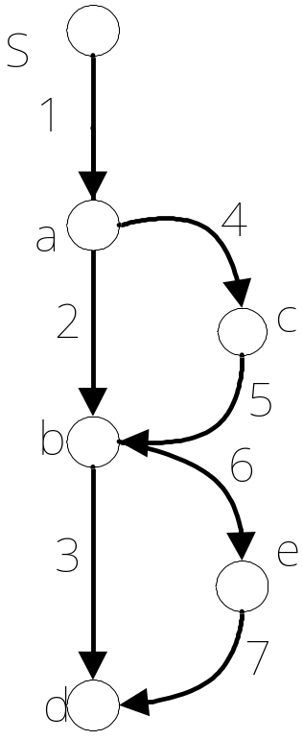
7.3 软件测试方法
点覆盖：如果连通图G的子图G′是连通的，而且包含G的所有节点，则称G′是G的点覆盖。
从程序流程图导出程序图：在正常情况下程序图是连通的有向图，图中每个节点相当于程序流程图的一个框（一个或多个语句）。
满足点覆盖标准要求选取足够多的测试数据，使程序执行路径至少经过程序图中每个节点一次。

Slide 123
7.3 软件测试方法
边覆盖：如果连通图G的子图G〞是连通的，而且包含G的所有边，则称G〞是G的边覆盖。
为了满足边覆盖的测试标准，要求选取足够多的测试数据，使程序执行路径至少经过程序图中每条边一次。

Slide 124
7.3 软件测试方法
完成路径测试的理想情况是做到全路径覆盖，但对于复杂性大的程序要做到所有路径覆盖（测试所有可执行路径）是不可能的。
上节的例子是个比较简单的程序段，只有两条路径。但在实际问题中，即使一个不太复杂的程序，其路径的组合都是一个庞大的数字。
如果把覆盖的路径数压缩到一定限度内，例如，程序中的循环体只执行零次和一次，就成为基本路径测试。
基本路径测试达到了语句覆盖，同时也达到了判定覆盖。如果分解复合条件的判定，则达到条件覆盖和判定/条件覆盖。

Slide 125
7.3 软件测试方法
1、控制流图
控制流图（可简称流图）是对程序流程图进行简化后得到的，它可以更加突出的表示程序控制流的结构。
控制流图中包括两种图形符号：节点和控制流线。
  节点：由带标号的圆圈表示，可代表一个或多个语句处理框（序列）、一个条件判定框、或是两条或多条节点的汇合点等。
  控制流线：由带箭头的弧或线表示，可称为边，用来连接相关的节点。它代表程序中的控制流。
  区域：由边和节点所限定的范围被称为区域。

Slide 126
7.3 软件测试方法
控制流图实例
  包含条件的节点被称为判定节点（也叫谓词节点）
  由判定节点发出的边必须终止于某一个节点。
  汇聚节点：两条或多条节点的汇合点
节点
1
2
边
3
6
4,5
7
8
9
10
11
区域
区域

Slide 127
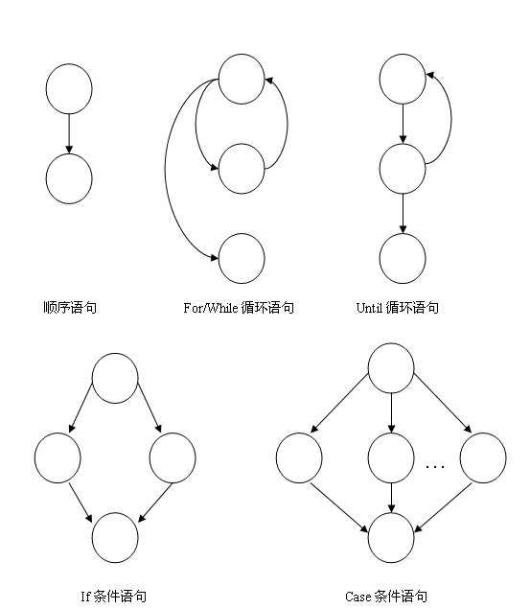
7.3 软件测试方法
常见结构的流程图与控制流图（图形符号）

Slide 128
7.3 软件测试方法
根据流程图得到控制流图
1
1
2
2
3
3
4
5
6
5
6
7
8
8
（a）程序流程图
（b）控制流图

Slide 129
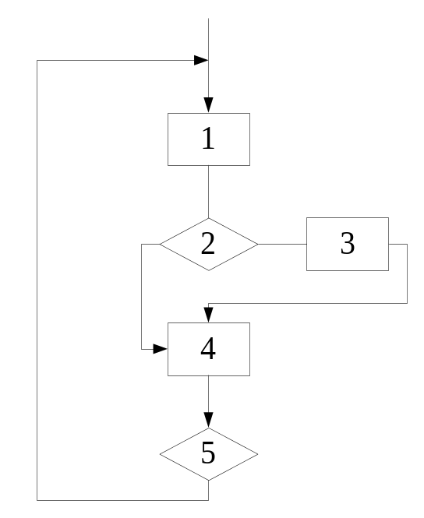
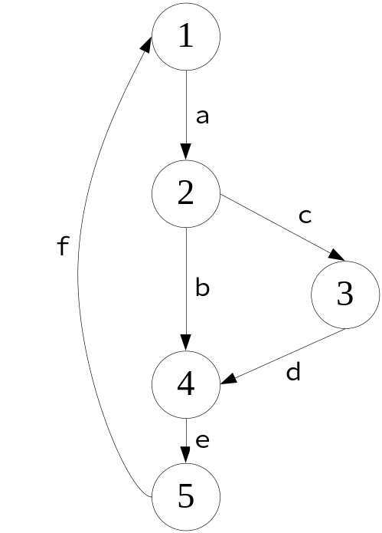
7.3 软件测试方法
根据流程图得到控制流图
（a） （b）

Slide 130
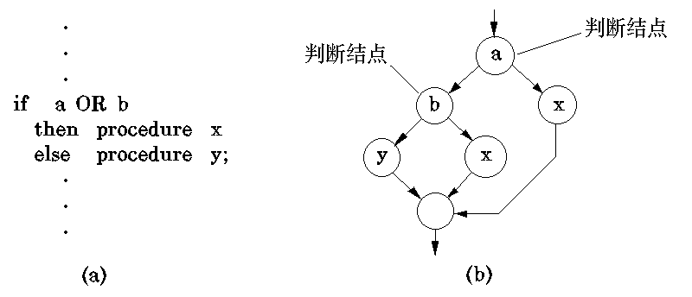
7.3 软件测试方法
复合逻辑下的控制流图

Slide 131
7.3 软件测试方法
由源程序直接得到控制流图
1 main （）
2 {
3 int num1=0, num2=0, score=100;
4 int i;
5 char str;
6 scanf （“%d, %c\n”, &i, &str）;
7 while （i<5）
8 {
9 if （str=’T’）
10 num1++;
11 else if （str=’F’）
12 {
13 score=score-10;
14 num2 ++;
15 }
16 i++;
17 }
18 printf （“num1=%d, num2=%d, score=%d\n”, num1, num2, score）;
19 }

Slide 132
7.3 软件测试方法
由源程序直接得到控制流图
  根据源代码可以导出程序的控制流图，如图所示。每个圆圈代表控制流图的节点，可以表示一个或多个语句。圆圈中的数字对应程序中某一行的编号。箭头代表边的方向，即控制流方向。
7
9
10
11
13,14
18
16

Slide 133
7.3 软件测试方法
2、图矩阵（非必须给出）
图矩阵是控制流图的矩阵表示形式。
图矩阵是一个方形矩阵，其维数等于控制流图的节点数。矩阵中的每列和每行都对应于标识的节点，矩阵元素对应于节点间的边。
通常，控制流图中的结点用数字标识，边则用字母标识。如果在控制流图中从第 i 个结点到第 j 个结点有一个标识为 x 的边相连接，则在对应图矩阵的第 i 行第 j 列有一个非空的元素 x 。

Slide 134
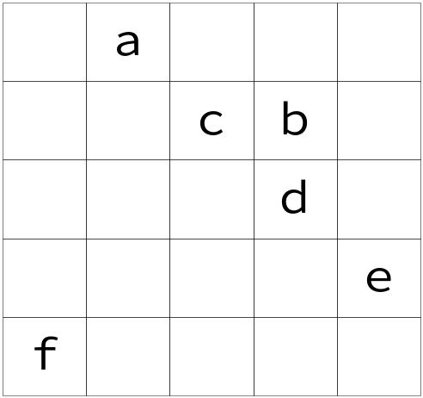
7.3 软件测试方法
图矩阵实例
1
2
3
4
5
1
2
3
4
5
（a） （b）

Slide 135
7.3 软件测试方法
3、环形复杂度
环形复杂度又称为圈复杂度，以图论为基础，为我们提供了非常有用的软件度量。
给定控制流图G的环形复杂度V(G)，可用如下三种方法之一来计算环形复杂度：
  V(G) = E-N+2。其中E是控制流图中边的数量，N是控制流图中的节点数量。
  V(G) = P+1。其中P是控制流图G中判定节点的数量。（注意case结构和if-elseif-else结构）
  V(G) =控制流图中区域的数量。

Slide 136
7.3 软件测试方法
4、独立路径
独立路径是指程序中至少引入了一个新的处理语句集合或一个新条件的程序通路。采用流图的术语，即独立路径必须至少包含一条在本次定义路径之前不曾用过的边。
进行程序的基本路径测试时，程序的环路复杂性给出了程序基本路径集合中的独立路径条数，这是确保程序中每个可执行语句至少执行一次所必须的测试用例数目的上界。

Slide 137
7.3 软件测试方法
独立路径实例
  路径1、路径2、路径3、路径4组成了控制流图的一个基本路径集。
1
路径1：1-11
路径2：1-2-3-4-10-1…
路径3：1-2-3-6-8-9-10-1…
路径4：1-2-3-6-7-9-10-1…
2
3
6
4,5
7
8
注:“…”表示后面剩下的路径是可以选择的，原因在于存在循环结构。
9
10
11

Slide 138
7.3 软件测试方法
5、程序基本路径集
程序基本路径集是指由若干条独立路径组成的集合，其数量由环形复杂度确定。
基本路径集不是惟一的，对于给定的控制流图，可以得到不同的基本路径集。

Slide 139
7.3 软件测试方法
McCabe算法，用于确定程序的基本路径集合，方法如下：
  选择一个基线路径。
  沿基线路径后退，碰到判定节点后翻转，将翻转后的路径作为基线路径，重复本步骤，直到所有的节点都被翻转。
注意：为遵循先易后难的原则，对于循环，一般先让路径跳过循环，然后考虑进入循环。

Slide 140
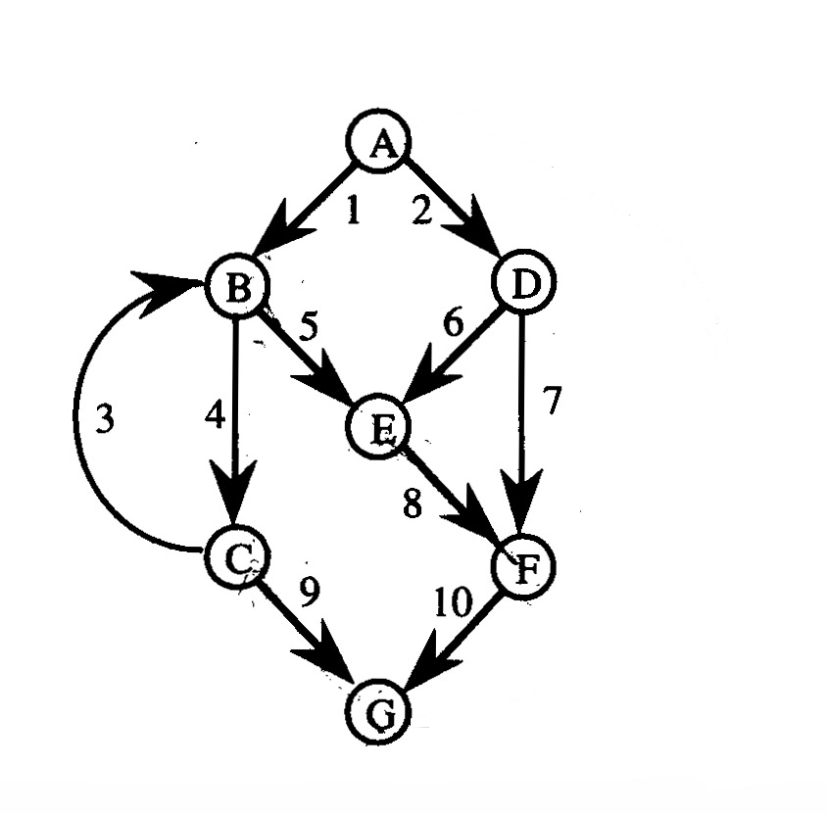
7.3 软件测试方法
在A处翻转
确定基本路径集示例
在C处翻转
P1：A，B，C，G
P2：A，B，C，B，…
P3：A，B，E，F，G
P4：A，D，E，F，G
P5：A，D，F，G
“…”表示后面剩下的路径是可以选择的，原因在于存在循环结构。
基本路径集的线性独立性
在B处翻转
在D处翻转

Slide 141
7.3 软件测试方法
基本路径测试法适用于模块的详细设计及源程序，其主要步骤如下
以详细设计或源代码作为基础，导出程序的控制流图。
计算得到的控制流图G的环路复杂性V(G)。
确定线性无关的路径的基本集。
生成测试用例，确保基本路径集中每条路径的执行。

Slide 142
7.3 软件测试方法
void Sort （ int iRecordNum, int iType ）
1 {
2 int x=0;
3 int y=0;
4 while （ iRecordNum-- > 0 ）
5 {
6 If （ iType==0 ）
7 {x=y+2;break;}
8 else
9 If （ iType==1 ）
10 x=y+10;
11 else
12 x=y+20;
13 }
14 }
基本路径测试案例

Slide 143
7.3 软件测试方法
画出控制流图：
void Sort （ int iRecordNum, int iType ）
1 {
2 int x=0;
3 int y=0;
4 while （ iRecordNum-- > 0 ）
5 {
6 If （ iType==0 ）
7 {x=y+2;break;}
8 else
9 If （ iType==1 ）
10 x=y+10;
11 else
12 x=y+20;
13 }
14 }
4
6
7
9
10
12
14
13

Slide 144
7.3 软件测试方法
计算环形复杂度：
  10（边）- 8（节点）+ 2 = 4
导出独立路径
  路径1：4→14
  路径2：4→6→7→14
  路径3：4→6→9→10→13→4…
  路径4：4→6→9→12→13→4…
4
6
7
9
10
12
14
13

Slide 145
7.3 软件测试方法
设计测试用例：
 | 输入数据 | 预期输出
测试用例1 | irecordnum = 0 itype = 0 | x = 0 y = 0
测试用例2 | irecordnum = 1 itype = 0 | x = 0 y = 0
测试用例3 | irecordnum = 1 itype = 1 | x = 10 y = 0
测试用例4 | irecordnum = 1 itype = 2 | x = 0 y = 20

Slide 146
7.3 软件测试方法
黑盒测试
黑盒测试是把测试对象看做一个不能打开黑盒子，测试人员完全不考虑程序内部的逻辑结构和内部特性，只依据程序的需求规格说明书，检查程序的功能是否符合它的功能说明。
黑盒测试方法是在程序接口上进行测试，通过软件的外部表现来发现其缺陷和错误。

Slide 147
7.3 软件测试方法
黑盒测试：在程序接口上进行测试，通过软件的外部表现来发现其缺陷和错误。
常用的黑盒测试方法
  等价类划分法
  边界值分析法
  因果图法
  决策表法
  正交表法
  场景法
  错误推测法
  功能图法
  ……

Slide 148
7.3 软件测试方法
等价类划分法
划分
  含义：互不相交的一组子集，这些子集的并是整个集合
  作用：完备性、无冗余性
等价类：某个输入域的子集A
等价关系：每一类的代表性数据在测试中的作用等价于这一类中的其他值，也就是说，如果某一类中的一个例子发现了错误，这一等价类中的其他例子也能发现同样的错误；反之，如果某一类中的一个例子没有发现错误，则这一类中的其他例子也不会查出错误。

Slide 149
7.3 软件测试方法
等价类划分法
  基本思想：是把程序的输入/输出域划分成若干部分，然后从每个部分中选取少数代表性数据当作测试用例。
  优点：以较少的具有代表性的数据进行测试，而取得较好的测试效果。
使用这一方法设计测试用例，首先必须在分析需求规格说明的基础上划分等价类，列出等价类表。

Slide 150
7.3 软件测试方法
程序的输入/输出域一般可以划分为两种等价类：
  有效等价类：是指对软件规格说明而言，是有意义的、合理的输入/输出数据所组成的集合。利用有效等价类，能够检验程序是否实现了规格说明中预先规定的功能和性能。
  无效等价类：是指对软件规格说明而言，是无意义的、不合理的输入/输出数据所构成的集合。利用无效等价类，可以鉴别程序异常处理的情况。
设计测试用例时，要同时考虑这两种等价类。因为软件不仅要能接收合理的数据，也要能经受意外的考验。这样的测试才能确保软件具有更高的可靠性。

Slide 151
7.3 软件测试方法
等价类划分规则
（1）按照区间划分
在输入条件规定了取值范围、或者值的个数的情况下，可以确定一个有效等价类和两个无效等价类。
例：程序输入条件为小于100大于10的整数x，则有效等价类为10＜x＜100，两个无效等价类为x≤10和x≥100。
例：学生选课允许2门到4门，有效等价类为选课2到4门，两个无效等价类为只选1门或未选课，以及选课超过4门。

Slide 152
7.3 软件测试方法
（2）按照数值划分
在规定了一组输入数据（假设包括 n个输入值），并且程序要对每一个输入值分别进行处理的情况下，可确定 n 个有效等价类（每个值确定一个有效等价类）和一个无效等价类（所有不允许的输入值的集合）。
例：程序输入x取值于一个固定的枚举类型{1,3,7,15}，且程序中对这4个数值分别进行了处理，则有效等价类为x=1、x=3、x=7、x=15，无效等价类为x≠1,3,7,15的值的集合。

Slide 153
7.3 软件测试方法
（3）按照数值集合划分
在输入条件规定了输入值的集合或规定了“必须如何”的条件下，可以确定一个有效等价类和一个无效等价类（该集合有效值之外）。
例：程序输入条件为取值为奇数的整数x，则有效等价类为x的值为奇数的整数，无效等价类为x的值不为奇数的整数。

Slide 154
7.3 软件测试方法
（4）按照限制条件或规则划分
在规定了输入数据必须遵守的规则或限制条件的情况下，可确定一个有效等价类（符合规则）和若干个无效等价类（从不同角度违反规则）。
例：程序输入条件为以字符‘a’开头、长度为8的字符串，并且字符串不包含‘a’~ ‘z’之外的其它字符，则有效等价类为满足了上述所有条件的字符串，无效等价类为不以‘a’开头的字符串、长度不为8的字符串和包含了‘a’~ ‘z’之外其它字符的字符串。

Slide 155
7.3 软件测试方法
（5）按布尔量划分
在规定了输入数据是一个布尔值的情况下，则可以确定一个有效等价类和一个无效等价类。

Slide 156
7.3 软件测试方法
（6）细分等价类
在确知已划分的等价类中各元素在程序中的处理方式不同的情况下，则应再将该等价类进一步划分为更小的等价类，并建立等价类表。

Slide 157
7.3 软件测试方法
上述规则说明针对输入值域进行等价类划分，该方法同样适用于对输出值域进行等价类划分
输入值域：输入等价类
输出值域：输出等价类
  操作集合：操作等价类（特殊情况）

Slide 158
7.3 软件测试方法
利用等价类选择测试用例的方法：等价类覆盖法
等价类覆盖法设计测试用例的步骤如下：
  首先给出等价类表，为等价类表中的每一个等价类分别规定一个唯一的编号。
  设计一个新的测试用例，使它能够尽量覆盖尚未覆盖的有效等价类。重复这个步骤，直到所有的有效等价类均被测试用例所覆盖。
  设计一个新的测试用例，使它仅覆盖一个尚未覆盖的无效等价类。重复这一步骤，直到所有的无效等价类均被测试用例所覆盖。

Slide 159
7.3 软件测试方法
为什么对有效等价类和无效等价类的覆盖方式不一样？
  对于有效等价类，采取尽量覆盖的方式是为了全面考察软件的功能。
  对于无效等价类，采取每次只覆盖一个的方式是因为通常程序发现一类错误后就不再检查是否还有其他错误，因此，应该使每个测试用例只覆盖一个无效等价类。

Slide 160
7.3 软件测试方法
常见的等价类测试用例设计法
  弱一般等价类测试用例设计法
  强一般等价类测试用例设计法
  弱健壮等价类测试用例设计法
  强健壮等价类测试用例设计法
等价类测试的分类依据
  单缺陷与多缺陷假设：产生弱等价类和强等价类测试之分
  是否进行无效数据的处理：产生健壮与一般等价类测试之分

Slide 161
7.3 软件测试方法
示例：用不同等价类划分方法设计测试用例
对于函数F（X,Y），其输入变量X和Y的取值边界定义如下：X ∈ [a, b）∪[b, c） ∪[c, d]（不同的处理） ； Y ∈[e, f）∪[f, g] （不同的处理） 。
可得到X，Y的等价类如下表
试用前述几种等价类测试用例设计法设计测试用例
输入变量 | 有效等价类 | 编号 | 无效等价类 | 编号
X | [a, b） | 1 | X<a | 6
 | [b, c） | 2
 | [c, d] | 3 | X>d | 7
Y | [e, f） | 4 | Y<e | 8
 | [f, g] | 5 | Y>g | 9

Slide 162
7.3 软件测试方法
示例：等价类划分坐标图如下
Y
g
f
e
X
a
b
c
d

Slide 163
7.3 软件测试方法
1、弱一般等价类测试用例设计法
“单缺陷”假设：失效极少是由两个（或多个）缺陷的同时发生引起的。
测试用例从每个有效等价类中选取一个值。
Y
g
f
e
X
a
b
c
d

Slide 164
7.3 软件测试方法
示例
测试用例 | X | Y | 预期输出
WR1 | Xab | Yef | F1
WR2 | Xbc | Yfg | F2
WR3 | Xcd | Yef | F3
从X的三个有效等价类中分别选一个值
从Y的两个有效等价类中分别选一个值

Slide 165
7.3 软件测试方法
一个变量个数为n的函数的弱一般等价类测试会产生多少个测试用例？
  变量对应有效等价类数的最大值

Slide 166
7.3 软件测试方法
2、强一般等价类测试用例设计法
“多缺陷”假设。
测试用例从有效等价类的笛卡儿积中选取。
Y
g
f
e
X
a
b
c
d

Slide 167
7.3 软件测试方法
一个变量个数为n的函数的强一般等价类测试会产生多少个测试用例？
  变量对应有效等价类数的乘积

Slide 168
7.3 软件测试方法
3、弱健壮等价类测试用例设计法
“单缺陷”假设，考虑无效值
对于有效等价类，从每个有效等价类选取一个值。
对于无效等价类，使用一个无效值，并保持其余的值都是有效的。
Y
g
f
e
X
a
b
c
d

Slide 169
7.3 软件测试方法
示例
  有效等价类：同前1
  无效等价类：(X<a, Yef)、(X>d, Yef)、(Xcd, Y<e)、(Xcd, Y>g)

Slide 170
7.3 软件测试方法
一个变量个数为n的函数的弱健壮等价类测试会产生多少个测试用例？
  变量对应有效等价类数的最大值 +各个变量的无效等价类数之和

Slide 171
7.3 软件测试方法
4、强健壮等价类测试用例设计法
“多缺陷”假设，考虑无效值。
测试用例从所有等价类（包括有效和无效等价类）笛卡儿乘积中选取。
Y
g
f
e
X
a
b
c
d

Slide 172
7.3 软件测试方法
一个变量个数为n的函数的强健壮等价类测试会产生多少个测试用例？
  （变量对应有效等价类数+变量的无效等价类数）的乘积

Slide 173
7.3 软件测试方法
案例1：NextDate（次日）问题
NextDate是一个有三个变量（月份、日期和年）的函数。函数返回输入日期后面的那个日期。
变量月份、日期和年都为整数，且满足以下条件：
C1. 1≤月份≤ 12
C2. 1 ≤日期≤ 31
C3. 1912 ≤年≤ 2012
试用前述几种等价类测试用例设计法设计测试用例

Slide 174
7.3 软件测试方法
划分等价类
输入变量 | 有效等价类 | 编号 | 无效等价类 | 编号
m | 1≤m≤12 | 1 | m<1 | 4
 |  |  | m>12 | 5
d | 1≤d≤31 | 2 | d<1 | 6
 |  |  | d>31 | 7
y | 1912≤y≤2012 | 3 | y<1912 | 8
 |  |  | y>2012 | 9

Slide 175
7.3 软件测试方法
1、弱一般等价类测试用例设计法
变量对应有效等价类数的最大值：MAX（1,1,1）=1
测试用例 | 月份 | 日期 | 年 | 预期输出
T1 | 6 | 15 | 1912 | 1912年6月16日

Slide 176
7.3 软件测试方法
2、强一般等价类测试用例设计法
变量对应有效等价类数的乘积：1×1×1=1
强一般等价类测试用例和弱一般等价类测试用例相同。为什么?
测试用例 | 月份 | 日期 | 年 | 预期输出
T1 | 6 | 15 | 1912 | 1912年6月16日

Slide 177
7.3 软件测试方法
3、弱健壮等价类测试用例设计法
变量对应有效等价类数的最大值 +各个变量的无效等价类数之和： MAX（1,1,1）+2+2+2=7
测试用例 | 月份 | 日期 | 年 | 预期输出
WR1 | 6 | 15 | 1912 | 1912年6月16日
WR2 | -1 | 15 | 1912 | 月份不在有效值内
WR3 | 13 | 15 | 1912 | 月份不在有效值内
WR4 | 6 | -1 | 1912 | 日期不在有效值内
WR5 | 6 | 32 | 1912 | 日期不在有效值内
WR6 | 6 | 15 | 1811 | 年不在有效值内
WR7 | 6 | 15 | 2013 | 年不在有效值内

Slide 178
7.3 软件测试方法
4、强健壮等价类测试用例设计法
（变量对应有效等价类数+变量的无效等价类数）的乘积：（1+2） × （1+2） × （1+2） =27
部分强健壮等价类测试用例：
测试用例 | 月份 | 日期 | 年 | 预期输出
SR1 | -1 | 15 | 1912 | 月份不在有效值内
SR2 | 6 | -1 | 1912 | 日期不在有效值内
SR3 | 6 | 15 | 1811 | 年不在有效值内
SR4 | -1 | -1 | 1912 | 月份和日期不在有效值内
SR5 | 6 | -1 | 1811 | 日期和年不在有效值内
SR6 | -1 | 15 | 1811 | 月份和年不在有效值内
SR7 | -1 | -1 | 1811 | 月份,日期和年不在有效值内

Slide 179
7.3 软件测试方法
思考：对日期进行处理的方法
  如果不是某个月的最后一天，则函数会直接对日期加1
  到了月末，下一个日期是1，月份加1
  到了年末，下一个日期的日期和月份都会复位到1，年加1
  闰年问题要确定有关的月的最后一天

Slide 180
7.3 软件测试方法
其他等价类划分：按照对日期进行处理的划分
  M1={月份:每月有30天}
  M2={月份:每月有31天，12月除外}
  M3={月份:此月是12月}
  M4={月份:此月是2月}
  D1={日期:1<=日期<=27}
  D2={日期:日期=28}
  D3={日期:日期=29}
  D4={日期:日期=30}
  D5={日期:日期=31}
  Y1={年:年是闰年}
  Y2={年:年是平年}

Slide 181
7.3 软件测试方法
案例 2：三角形问题
输入三个整数a、b、c，分别作为三角形的三条边，现通过程序判断由三条边构成的三角形的类型为等边三角形、等腰三角形、一般三角形，以及不构成三角形。
a、b、c，必须满足以下条件： a，b，c>0
4种可能的输出：等边三角形、等腰三角形、普通三角形、不构成三角形
试用前述几种等价类测试用例设计法设计测试用例。

Slide 182
7.3 软件测试方法
划分等价类
（1）先根据输入限制条件粗分等价类
输入变量 | 有效等价类 | 无效等价类
a | a>0 | a≤0
b | b>0 | b≤0
c | c>0 | c≤0

Slide 183
7.3 软件测试方法
（2）再根据输出值域细分等价类（得到的等价类成为输出等价类）
输出值域等价类：
  R1={<a,b,c>：有三条边a、b和c的等边三角形}
  R2={<a,b,c>：有三条边a、b和c的等腰三角形}
  R3={<a,b,c>：有三条边a、b和c的普通三角形}
  R4={<a,b,c>：三条边a、b和c不构成三角形}

Slide 184
7.3 软件测试方法
输入变量 | 有效等价类 |  | 编号 | 无效等价类 | 编号
a | a>0 | {a|a,b,c组成等边三角形} | 1 | a≤0 | 5
 |  | {a|a,b,c组成等腰三角形} | 2
 |  | {a|a,b,c组成普通三角形} | 3
 |  | {a|a,b,c不能构成三角形} | 4
b | b>0 | {b|a,b,c组成等边三角形} | 1 | b≤0 | 6
 |  | {b|a,b,c组成等腰三角形} | 2
 |  | {b|a,b,c组成普通三角形} | 3
 |  | {b|a,b,c不能构成三角形} | 4
c | c>0 | {c|a,b,c组成等边三角形} | 1 | c≤0 | 7
 |  | {c|a,b,c组成等腰三角形} | 2
 |  | {c|a,b,c组成普通三角形} | 3
 |  | {c|a,b,c不能构成三角形} | 4

Slide 185
7.3 软件测试方法
1、弱一般等价类测试用例设计法
变量对应有效等价类数的最大值：MAX（1,1,1） +（4-1） =4
测试用例 | a | b | c | 预期输出
WN1 | 5 | 5 | 5 | 等边三角形
WN2 | 2 | 2 | 3 | 等腰三角形
WN3 | 3 | 4 | 5 | 一般三角形
WN4 | 4 | 1 | 2 | 不构成三角形

Slide 186
7.3 软件测试方法
2、强一般等价类测试用例设计法
变量对应有效等价类数的乘积 ：1×1×1 +（4-1） =4
强一般等价类测试用例和弱一般等价类测试用例相同。为什么?
由于变量a、b、c没有区间需要特殊处理，强一般等价类与弱一般等价类测试用例相同

Slide 187
7.3 软件测试方法
3、弱健壮等价类测试用例设计法
变量对应有效等价类数的最大值 +各个变量的无效等价类数：MAX（1,1,1） +1+1+1 +（4-1） =7
测试用例 | a | b | c | 预期输出
WR1 | 5 | 5 | 5 | 等边三角形
WR2 | 2 | 2 | 3 | 等腰三角形
WR3 | 3 | 4 | 5 | 一般三角形
WR4 | 4 | 1 | 2 | 不构成三角形
a,b,c取有效值

Slide 188
7.3 软件测试方法
3、弱健壮等价类测试用例设计法
测试用例 | a | b | c | 预期输出
WR5 | -1 | 5 | 5 | a值超出输入值定义域
WR6 | 5 | -1 | 5 | b值超出输入值定义域
WR7 | 5 | 5 | -1 | c值超出输入值定义域
a,b,c取无效值

Slide 189
7.3 软件测试方法
4、强健壮等价类测试用例设计法
（变量对应等价类数+变量的无效输入区间数）的乘积： （1+1） × （1+1） × （1+1） +（4-1） = 11
三维立方体的一个角
测试用例 | a | b | c | 预期输出
SR1 | 5 | 5 | 5 | 等边三角形
SR2 | 2 | 2 | 3 | 等腰三角形
SR3 | 3 | 4 | 5 | 一般三角形
SR4 | 4 | 1 | 2 | 不构成三角形
a,b,c取有效值

Slide 190
7.3 软件测试方法
4、强健壮等价类测试用例设计法
测试用例 | a | b | c | 预期输出
SR5 | -1 | 5 | 5 | a取无效值
SR6 | 5 | -1 | 5 | b取无效值
SR7 | 5 | 5 | -1 | c取无效值
SR8 | -1 | -1 | 5 | a、b取无效值
SR9 | 5 | -1 | -1 | b、c取无效值
SR10 | -1 | 5 | -1 | a、c取无效值
SR11 | -1 | -1 | -1 | a、b、c取无效值
a,b,c取无效值

Slide 191
7.3 软件测试方法
其他等价类划分：
以“整数相等”关系划分的等价类
  D1={<a,b,d>: a=b=c}
  D2={<a,b,d>: a=b, a≠c}
  D3={<a,b,d>: a=c, a≠b}
  D4={<a,b,d>: b=c, a≠b}
  D5={<a,b,d>: a≠b, a≠c, b≠c}

Slide 192
7.3 软件测试方法
其他等价类划分：
以两边之和与第三边关系划分的等价类
  D6={<a,b,d>: a≥b+c}
  D7={<a,b,d>: b≥a+c}
  D8={<a,b,d>: c≥a+b}
等价类D6的进一步划分
  D6’={<a,b,d>: a=b+c}
  D6”={<a,b,d>: a＞b+c}

Slide 193
7.3 软件测试方法
边界值分析法
为什么使用边界值分析法？
  长期的测试工作经验告诉我们，大量的错误是发生在输入或输出范围的边界上（极值附近），而不是发生在输入输出范围的内部。例如：
    计数器常常“少记一次”
    C语言程序中数组下标：
      int A[10]:A[0]…A[9] → A[1]…A[10]
    循环条件可能在应该给出≤ 时给出了＜

Slide 194
7.3 软件测试方法
什么是边界值分析法？
  边界值分析法就是对输入或输出的边界值进行测试的一种黑盒测试方法。
  基本原理：针对各种边界情况，从中标识测试用例，可以查出更多的错误。
  通常边界值分析法是作为对等价类划分法的补充，这种情况下，其测试用例来自等价类的边界。

Slide 195
7.3 软件测试方法
如何确定边界值？
  基本思想：对每个变量，在下面几处取值
略小于最小值 | min-
最小值 | min
略大于最小值 | min+
正常值 | nom
略小于最大值 | max-
最大值 | max
略大于最大值 | max+

Slide 196
7.3 软件测试方法
边界条件测试用例设计法
  一般边界条件测试用例设计法（普通、一般）
  健壮性边界条件测试用例设计法（普通、健壮）
  最坏边界条件测试用例设计法（最坏、一般）
  健壮最坏边界条件测试用例设计法（最坏、健壮）
区分边界值分析方法：
  正常值与健壮值：不考虑/考虑无效取值范围（min-、max+）
  普通与最坏情况：基于“单缺陷”假设/“多缺陷”假设（单个变量取极值、多个变量取极值）

Slide 197
7.3 软件测试方法
示例：用不同边界值分析方法设计测试用例
对于函数F（X₁,X₂），其输入变量X₁和X₂的取值边界定义如下：a≤X₁≤ b ； c≤X₂≤ d
试用前述几种边界条件测试用例设计法设计测试用例
边界条件坐标图如下
x₂
d
c
x₁
a
b

Slide 198
7.3 软件测试方法
1、一般边界条件测试用例设计法
  每次保留程序中一个变量，让其余的变量取正常值，被保留的变量依次取min、min+、nom、max-和max。
  对程序中的每个变量重复①
x₂
d
c
x₁
a
b

Slide 199
7.3 软件测试方法
示例
注：（X1nom，X2nom）重复出现
测试用例 | X1 | X2 | 预期输出
T1 | X1nom | X2min | F1
T2 | X1nom | X2min+ | F2
T3 | X1nom | X2nom | F3
T4 | X1nom | X2max- | F4
T5 | X1nom | X2max | F5
T6 | X1min | X2nom | F6
T7 | X1min+ | X2nom | F7
T8 | X1max- | X2nom | F8
T9 | X1max | X2nom | F9
X₁取正常值
X₂依次取各种边界值
X₂取正常值
X₁依次取各种边界值

Slide 200
7.3 软件测试方法
对于一个n变量函数，一般边界条件测试用例设计法生成的测试用例数为4n+1个

Slide 201
7.3 软件测试方法
2、健壮性边界条件测试用例设计法
  每次保留程序中一个变量，让其余的变量取正常值，被保留的变量依次取min-、 min、min+、nom、max- 、 max和max+ 。
  对程序中的每个变量重复 ①
x₂
d
c
x₁
a
b

Slide 202
7.3 软件测试方法
对于一个n变量函数，健壮性边界条件测试用例设计法生成的测试用例数为6n+1个

Slide 203
7.3 软件测试方法
3、最坏边界条件测试用例设计法
  所有变量均可取min、min+、nom、max-和max这五个边界值中的任何一个。
  测试用例为五个集合的笛卡儿乘积。
x₂
d
c
x₁
a
b

Slide 204
7.3 软件测试方法
对于一个n变量函数，最坏边界条件测试用例设计法生成的测试用例数为5^{n}个。
一般边界条件测试与最坏边界条件测试的比较
  一般边界条件测试用例是最坏边界条件测试用例的真子集
  最坏边界条件测试用例显然更彻底
  最坏边界条件测试工作量大得多：
    4n+1、5^{n} （指数级）

Slide 205
7.3 软件测试方法
4、健壮最坏边界条件测试用例设计法
  所有变量均可取min-、 min、min+、nom、max- 、 max和max+这七个边界值中的任何一个。
  测试用例为七个集合的笛卡儿乘积。
x₂
d
c
x₁
a
b

Slide 206
7.3 软件测试方法
对于一个n变量函数，健壮最坏边界条件测试用例设计法生成的测试用例数为7^{n}个。

Slide 207
7.3 软件测试方法
案例 1：三角形问题
假设三角形问题a、b、c，必须满足以下条件：
1 ≤ a，b，c ≤ 200
试用前述几种边界条件测试用例设计法设计测试用例。
对a、b、c，min-、 min、min+、nom、max- 、 max和max+分别为：0、1、2、100、199、200、201

Slide 208
7.3 软件测试方法
1、一般边界条件测试用例设计法 测试用例4n+1（n=3）
用例 | a | b | c | 预期输出
1 | 100 | 100 | 1 | 等腰三角形
2 | 100 | 100 | 2 | 等腰三角形
3 | 100 | 100 | 100 | 等边三角形
4 | 100 | 100 | 199 | 非三角形
5 | 100 | 100 | 200 | 等腰三角形
6 | 100 | 1 | 100 | 等腰三角形
7 | 100 | 2 | 100 | 等腰三角形
8 | 100 | 199 | 100 | 等腰三角形
9 | 100 | 200 | 100 | 非三角形
10 | 1 | 100 | 100 | 等腰三角形
11 | 2 | 100 | 100 | 等腰三角形
12 | 199 | 100 | 100 | 等腰三角形
13 | 200 | 100 | 100 | 非三角形

Slide 209
7.3 软件测试方法
2、健壮性边界条件测试用例设计法 测试用例6n+1 （n=3）
部分测试用例（a取边界值的测试用例未列入）
用例 | a | b | c | 预期输出
1 | 100 | 100 | 0 | c超过取值范围
2 | 100 | 100 | 1 | 等腰三角形
3 | 100 | 100 | 2 | 等腰三角形
4 | 100 | 100 | 100 | 等边三角形
5 | 100 | 100 | 199 | 非三角形
6 | 100 | 100 | 200 | 等腰三角形
7 | 100 | 100 | 201 | c超过取值范围
8 | 100 | 0 | 100 | b超过取值范围
9 | 100 | 1 | 100 | 等腰三角形
10 | 100 | 2 | 100 | 等腰三角形
11 | 100 | 199 | 100 | 等腰三角形
12 | 100 | 200 | 100 | 非三角形
13 | 100 | 201 | 100 | b超过取值范围

Slide 210
7.3 软件测试方法
3、最坏边界条件测试用例设计法
（思考题）测试用例5^{n}（n=3）
4、健壮最坏边界条件测试用例设计法
（思考题）测试用例7^{n}（n=3）

Slide 211
7.3 软件测试方法
案例 2 NextDate问题
对于NextDate问题，试用前述几种边界条件测试用例设计法设计测试用例。
对C₁，min-、 min、min+、nom、max- 、 max和max+分别为：0、1、2、6、11、12、13；
对C₂，min-、 min、min+、nom、max- 、 max和max+分别为：0、1、2、15、30、31、32；
对C₃，min-、 min、min+、nom、max- 、 max和max+分别为：1899、1900、1901、2000、2099、2100、2101；

Slide 212
7.3 软件测试方法
1、一般边界条件测试用例设计法
2、健壮性边界条件测试用例设计法
3、最坏边界条件测试用例设计法
4、健壮最坏边界条件测试用例设计法
（思考题）

Slide 213
7.3 软件测试方法
思考：特殊值测试
  边界值分析假定n个变量是相互独立的，没有考虑这些变量之间的相互依赖关系。前述次日问题的边界值分析测试用例是不充分的：
    没有强调2月和闰年
    月、日、年变量之间存在着依赖关系
  特殊值测试使用领域知识和类似程序的经验来开发测试用例的特殊值
    设计多个测试用例会涉及2月28日、2月29日和闰年

Slide 214
7.3 软件测试方法
边界值分析的原则:
如果输入条件规定了值的范围，则应取刚达到这个范围的边界的值，以及刚刚超越这个范围边界的值作为测试输入数据（ min-、min、min+、nom、max- 、max、max+）
  例如，如果程序的规格说明中规定：“重量在10公斤至50公斤范围内的邮件，其邮费计算公式为……”。作为测试数据，我们应取10及50，还应取10.01,49.99,9.99及50.01等。
如果输入条件规定了值的个数，则用最大个数，最小个数，比最小个数少一，比最大个数多一的数作为测试数据。
  例如，一个输入文件应包括1~255个记录，则测试数据可取1和255，还应取0及256等。

Slide 215
7.3 软件测试方法
将规则1和2应用于输出条件，即设计测试用例使输出值达到边界值及其左右的值。
  例如，某程序的规格说明要求计算出"每月保险金扣除额为0至1165.25元"，其测试用例可取0.00及1165.24、还可取一0.01及1165．26等。
  再如，一程序属于情报检索系统，要求每次"最少显示1条、最多显示4条情报摘要"，这时我们应考虑的测试用例包括1和4，还应包括0和5等。

Slide 216
7.3 软件测试方法
如果程序的规格说明给出的输入域或输出域是有序集合，则应选取集合的第一个元素和最后一个元素作为测试用例。
特殊边界值：
  默认值、空值、空格、零、无效数据等。

Slide 217
7.3 软件测试方法
常见的边界值：
  对16-bit 的整数而言 32767 和 -32768 是边界
  屏幕上光标在最左上、最右下位置
  报表的第一行和最后一行
  数组元素的第一个和最后一个
  循环的第 0 次、第 1 次和倒数第 2 次、最后一次

Slide 218
7.3 软件测试方法
前述边界值我们可以从软件的规格说明或常识中得到。那还有没有从软件的规格说明中看不到的边界值呢？
有些边界值条件在软件内部，用户几乎看不到，但同时确实属于检验范畴内的边界条件，称为内部边界值条件（次边界值条件、子边界值条件）。
常见的内部边界值条件有下面两种：
  数值的边界值：2的幂
  字符的边界值： ASCII码

Slide 219
7.3 软件测试方法
内部边界值：数值的边界值
  计算机是基于二进制进行工作的，因此，软件的任何数值运算都有一定的范围限制。
  例如，一个程序有一个输入变量X的范围是（0，10000），但是在程序内部，当X<=255时，用一个字节表示，当X>255时用一个字表示，那么，255就是一个内部边界值。
项 | 范围或值
位（bit） | 0 或 1
字节（byte） | 0 ~ 255
字（word） | 0~65535（单字）或 0~4294967295（双字）

Slide 220
7.3 软件测试方法
内部边界值：字符的边界值
  例如，某个文本框只接受字符A~Z，那么，字符“@”和字符“[”就为内部边界值。因为在ASCII表中@在A之前，[在Z之后。
在实际的测试用例设计中，需要将基本的软件设计要求和程序定义的要求结合起来，即结合基本边界值条件和内部边界值条件来设计有效的测试用例。

Slide 221
7.3 软件测试方法
等价类划分法和边界值分析方法都是着重考虑输入条件，但没有考虑输入条件的各种组合、输入条件之间的相互制约关系。
如果在测试时必须考虑输入条件的各种组合，则可能的组合数目将是天文数字，因此必须考虑采用一种适合于描述多种条件的组合、相应产生多个动作的形式。
因果图法：一种利用图解法分析输入的各种组合情况，从而设计测试用例的方法，适合于检查程序输入条件的各种组合情况。
因果图法提供了一种把需求规格说明书转化为决策表的系统化方法。额外的好处，就是可以指出规格说明的不完整性和不明确之处。

Slide 222
7.3 软件测试方法
因果图介绍
  左结点C_{i}表示输入状态（或称原因）
  右结点E_{i}表示输出状态（或称结果）
  C_{i}表示原因，通常置于图的左部； E_{i}表示结果，通常在图的右部。
  C_{i}和E_{i}均可取值0或1，0表示某状态不出现，1表示某状态出现

Slide 223
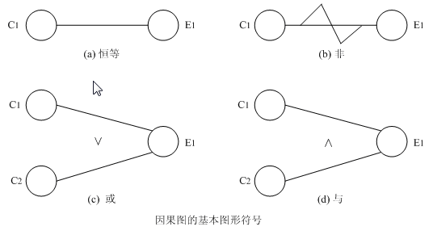
7.3 软件测试方法
因果图的基本符号
  恒等、非、或、与4种符号分别表示了规格说明中4种因果关系。
左边的节点表示原因
右边的节点表示结果

Slide 224
7.3 软件测试方法
关系
恒等：若C_{i}是1，则E_{i}也是1；否则E_{i}为0。
非：若C_{i}是1，则E_{i}是0；否则E_{i}是1。
或：若C₁或C₂或C₃是1，则E_{i}是1；否则E_{i}为0。“或”可有任意个输入。
与：若C₁和C₂都是1，则E_{i}为1；否则E_{i}为0。“与”也可有任意个输入。

Slide 225
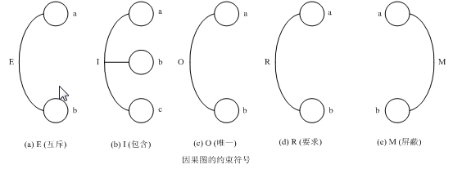
7.3 软件测试方法
因果图的约束符号
  输入状态或输出状态之间的依赖关系，称为约束。
  互斥（异）、包含（或）、唯一、要求、屏蔽（强制）

Slide 226
7.3 软件测试方法
输入条件的约束类型：
E约束（互斥、异）：a和b中至多有一个可能为1，即a和b不能同时为1。
I约束（包含、或）：a、b和c中至少有一个必须是1，即 a、b 和c不能同时为0。
O约束（唯一）；a和b必须有且仅有一个为1。
R约束（要求）：a是1时，b必须是1，即不可能a是1时b是0。当a为0时，b值不定。
输出条件的约束类型：
M约束（屏蔽、强制）：若a是1，则b强制为0。当a为0时，b值不定。

Slide 227
7.3 软件测试方法
因果图法设计测试用例的步骤
分析软件需求规格说明中哪些是原因（即输入条件或输入条件的等价类），哪些是结果（即输出条件），并给每个原因和结果赋予一个标识符。必要时，添加中间结点。
分析软件需求规格说明中的语义，找出原因与结果之间、原因与原因之间对应的关系， 根据这些关系画出因果图。
由于语法或环境的限制，有些原因与原因之间、原因与结果之间的组合情况不可能出现。为表明这些特殊情况，在因果图上用一些记号表明约束或限制条件。
把因果图转换为决策表。
根据决策表中的每一列设计测试用例。

Slide 228
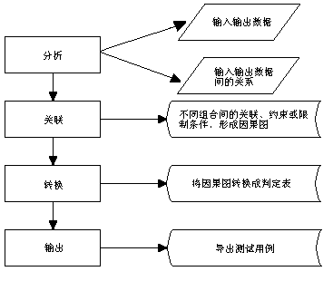
7.3 软件测试方法
因果图法示意图

Slide 229
7.3 软件测试方法
案例1
有一个饮料自动售货机（处理单价为5角钱）的控制处理软件，它的软件规格说明如下：
若投入5角钱的硬币，按下“橙汁”或“啤酒”的按钮，则相应的饮料就送出来。若投入1元钱的硬币，同样也是按“橙汁”或“啤酒”的按钮，则自动售货机在送出相应饮料的同时退回5角钱的硬币。
试绘制上述程序的因果图并转化为相应的决策表。

Slide 230
7.3 软件测试方法
步骤1：分析原因和结果
若投入5角钱的硬币，按下“橙汁”或“啤酒”的按钮，则相应的饮料就送出来。若投入1元钱的硬币，同样也是按“橙汁”或“啤酒”的按钮，则自动售货机在送出相应饮料的同时退回5角钱的硬币。
根据题意，原因和结果如下：
原因 | 结果
1：投入1元硬币 | 21：退还5角硬币
2：投入5角硬币 | 22：送出“橙汁”
3：按下“橙汁”按钮 | 23：送出“啤酒”
4：按下“啤酒”按钮

Slide 231
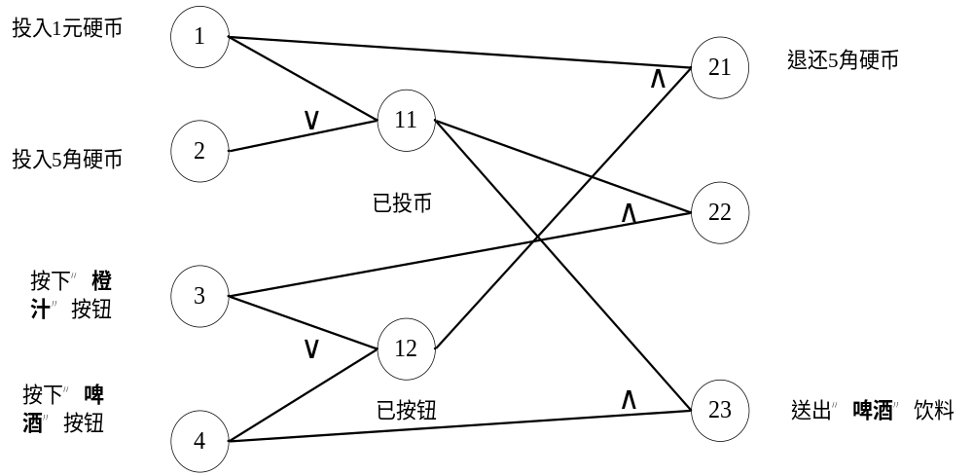
7.3 软件测试方法
步骤2：画出因果图
11 （已投币） 、12 （已按钮）为中间节点。

Slide 232
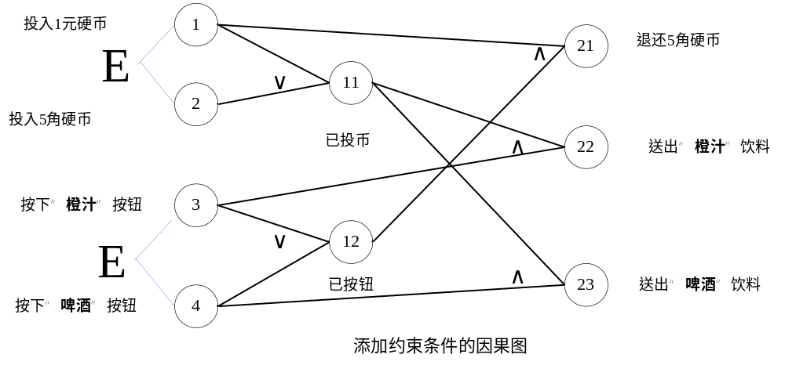
7.3 软件测试方法
步骤3：施加相应的约束

Slide 233
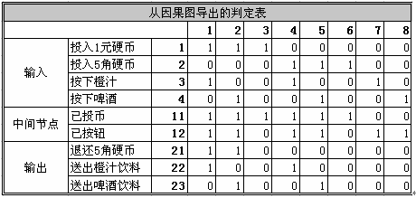
7.3 软件测试方法
步骤4 ：将因果图转换为决策表

Slide 234
7.3 软件测试方法
思考题：更复杂的情况
一个处理单价为5角钱的饮料的自动售货机软件测试用例的设计。其规格说明如下：若投入5角钱或1元钱的硬币，押下〖橙汁〗或〖啤酒〗的按钮，则相应的饮料就送出来。若售货机没有零钱找，则一个显示〖零钱找完〗的红灯亮，这时在投入1元硬币并押下按钮后，饮料不送出来而且1元硬币也退出来；若有零钱找，则显示〖零钱找完〗的红灯灭，在送出饮料的同时退还5角硬币。

Slide 235
7.3 软件测试方法
步骤1：列出原因和结果
原因：
  1.售货机有零钱找
  2.投入1元硬币
  3.投入5角硬币
  4.押下橙汁按钮
  5.押下啤酒按钮
结果：
  21.售货机〖零钱找完〗灯亮
  22.退还1元硬币
  23.退还5角硬币
  24.送出橙汁饮料
  25.送出啤酒饮料

Slide 236
7.3 软件测试方法
建立中间结点，表示处理的中间状态：
  11. 投入1元硬币且押下饮料按钮 该找5角
  12. 押下〖橙汁〗或〖啤酒〗的按钮 押下按钮
  13. 应当找5角零钱并且售货机有零钱找 可找5角
  14. 钱已付清 钱付清

Slide 237
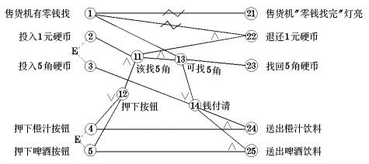
7.3 软件测试方法
步骤2：画出因果图，如图所示。

Slide 238
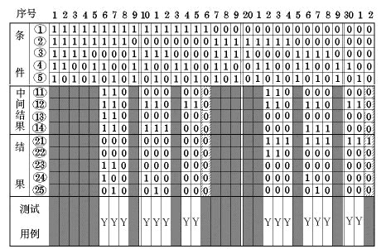
7.3 软件测试方法
步骤3：转换成决策表

Slide 239
7.3 软件测试方法
在判定表中，阴影部分表示因违反约束条件的不可能出现的情况，删去。
第16列与第32列因什么动作也没做，也删去。最后可根据剩下的16列作为确定测试用例的依据。

Slide 240
7.3 软件测试方法
案例2 三角形问题
绘制三角形问题的因果图并转化为相应的决策表。

Slide 241
7.3 软件测试方法
步骤1：分析原因和结果，如下：
原因 | 结果
1：A < B+C | 21：不能构成三角形
2：B < A+C | 22：等边三角形
3：C < A+B | 23：等腰三角形
4：A = B | 24：一般三角形
5：A = C
6：B = C

Slide 242
7.3 软件测试方法
步骤2：画出因果图
中间节点：10 （可以构成三角形） 、11（三条边两两相等）、12 （任意两条边相等）。
1
～
21
∨
～
2
～
∧
22
∧
3
10
4
11
∧
23
∧
5
∨
～
∧
6
12
24

Slide 243
7.3 软件测试方法
步骤3：施加相应的约束
1
～
21
∨
～
2
～
∧
22
∧
3
10
M
4
11
∧
23
∧
5
∨
～
∧
6
12
24

Slide 244
7.3 软件测试方法
思考：对于条件4：A = B，条件5：A = C，条件6：B = C，“两个条件成立，另一个条件不成立的情况是不可能的”约束如何添加？

Slide 245
7.3 软件测试方法
重回步骤1：分析原因和结果，如下
原因 | 结果
1：A < B+C | 21：不能构成三角形
2：B < A+C | 22：等边三角形
3：C < A+B | 23：等腰三角形
4：A = B | 24：一般三角形
5：A = C | 25：不可能
6：B = C

Slide 246
7.3 软件测试方法
步骤2：画出因果图
10、11、12、13、14、15为中间节点。
1
～
21
～
∨
2
～
～
∧
13
22
4
∧
∧
3
10
～
∧
5
14
∨
25
4
∧
6
11
23
～
∧
∧
15
5
∨
～
∧
6
12
24

Slide 247



7.3 软件测试方法
步骤3：将因果图转换为决策表
1:a<b+c? | F | T | T | T | T | T | T | T | T | T | T
2:b<a+c? | - | F | T | T | T | T | T | T | T | T | T
3:C<a+b? | - | - | F | T | T | T | T | T | T | T | T
4:a=b? | - | - | - | T | T | T | T | F | F | F | F
5:a=c? | - | - | - | T | T | F | F | T | T | F | F
6:b=c? | - | - | - | T | F | T | F | T | F | T | F
21:非三角形 | √ | √ | √
24:一般三角形 |  |  |  |  |  |  |  |  |  |  | √
23:等腰三角形 |  |  |  |  |  |  | √ |  | √ | √
22:等边三角形 |  |  |  | √
25：不可能 |  |  |  |  | √ | √ |  | √

Slide 248
7.3 软件测试方法
步骤5 根据决策表设计测试用例
用例ID | a | b | c | 预期输出
DT1 | 4 | 1 | 2 | 非三角形
DT2 | 1 | 4 | 2 | 非三角形
DT3 | 1 | 2 | 4 | 非三角形
DT4 | 5 | 5 | 5 | 等边三角形
DT5 | ? | ? | ? | 不可能
DT6 | ? | ? | ? | 不可能
DT7 | 2 | 2 | 3 | 等腰三角形
DT8 | ? | ? | ? | 不可能
DT9 | 2 | 3 | 2 | 等腰三角形
DT10 | 3 | 2 | 2 | 等腰三角形
DT11 | 3 | 4 | 5 | 一般三角形

Slide 249
7.3 软件测试方法
黑盒测试和白盒测试的对比
测试方法 | 特征 | 依据 | 测试人员 | 测试驱动 程序
黑盒测试 | 只关心软件的外部表现，不关心内部设计与实现 | 软件需求 | 任何人（包括开发人员、独立测试人员） | 一般无需编写额外的测试驱动程序
白盒测试 | 关注软件的内部设计与实现，要跟踪源代码的运行 | 设计文档 | 由开发人员兼任测试人员的角色 | 需要编写额外的测试驱动程序

Slide 250
7.3 软件测试方法
不论黑盒测试还是白盒测试，是否可能穷举测试？
  不能！

Slide 251
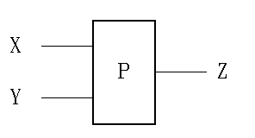
7.3 软件测试方法
黑盒测试
假设一个程序P有输入量X和Y及输出量Z。在字长为32位的计算机上运行。若X、Y取整数，按黑盒方法进行穷举测试：
可能采用的测试数据组 2³²×2³²＝2⁶⁴
如果测试一组数据需要1毫秒，一年工作365× 24小时，完成所有测试需5亿年。

Slide 252
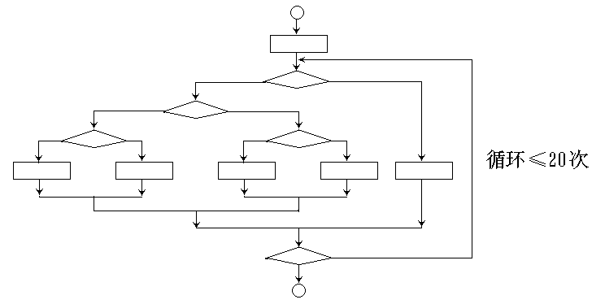
7.3 软件测试方法
白盒测试
对一个具有多重选择和循环嵌套的程序，不同的路径数目可能是天文数字。
给出一个小程序的流程图，它包括了一个执行20次的循环。包含的不同执行路径数达520条，对每一条路径进行测试需要1毫秒，假定一年工作365 × 24小时，要想把所有路径测试完，需3170年。

Slide 253
7.3 软件测试方法
对软件系统进行实际测试时，应该联合使用各种设计测试方案的方法，形成一种综合策略。通常的做法是，用黑盒法设计基本的测试方案，再用白盒法补充一些必要的测试方案。
以下是各种测试方法选择的综合策略，可在实际应用过程中参考。
  首先进行等价类划分，包括输入条件和输出条件的等价划分，将无限测试变成有限测试，这是减少工作量和提高测试效率的最有效方法。
  在任何情况下都必须使用边界值分析方法。经验表明用这种方法设计出测试用例发现程序错误的能力最强。
  对照程序逻辑，检查已设计出的测试用例的逻辑覆盖程度。如果没有达到要求的覆盖标准，应当再补充足够的测试用例。
  如果程序的功能说明中含有输入条件的组合情况，则应在一开始就选用因果图法。

Slide 254
7.4 面向对象的测试
测试OO系统：
  测试的定义必须扩大，包括用于OOA和OOD模型的错误发现技术；
  单元和集成测试策略必须有很大的改变；
  测试用例的设计必须考虑OO软件的独特性。

Slide 255
7.4 面向对象的测试
扩大测试的视角
  OOA和OOD模型的复审是特别有用的，因为相同的语义结构（如类、属性、操作、消息）出现在分析、设计和代码阶段。
  所有面向对象模型应该被测试（在这个语境内，术语“测试”代表正规的技术复审），以保证在模型的语法、语义和语用的语境内的正确性、完整性和一致性。

Slide 256
7.4 面向对象的测试
OOA和OOD模型的正确性
  语法正确性基于符号是否合适使用，而且对每个模型复审以保证其保持合适的建模约定。
  语义正确性必须基于模型对现实世界问题域的符合度来判断，如果模型精确地反应了现实世界（到这样一个细节程度，它对模型复审时所处的开发阶段是合适的），则它语义是正确的。

Slide 257
7.4 面向对象的测试
OOA和OOD模型的一致性
  对OOA和OOD模型的一致性判断可以通过考虑模型中实体间的关系。 为了评估一致性，应该检查每个类及其和其他类的连接。
  可运用类-责任-协作者（CRC）模型和对象-关系图。

Slide 258
7.4 面向对象的测试
OOA模型（略）：
  再次考察CRC模型和对象-关系模型，进行交叉检查以保证由OOA模型所蕴含的协作适当地反应在二者中。
  检查每个CRC索引卡片的描述以确定某被受权的责任是否是协作者的定义的一部分。
  反转该连接以保证每个被请求服务的协作者正在接收来自合理源的请求。
  使用在第(3)步检查的反转连接，确定是否可能需要其他的类或责任是否被合适地在类之间进行分组。
  确定是否被广泛请求的责任可被组合为单个的责任。
  步骤(1)到(5)被迭代地应用到每个类，并贯穿OOA模型的每次演化。

Slide 259
7.4 面向对象的测试
OOD模型（略） ：
  系统设计描述了构成产品的子系统、子系统被分配到处理器的方式以及类到子系统的分配。对象模型表示每个类的细节和实现类间的协作所必需的消息序列活动。
  通过检查在OOA阶段开发的对象—行为模型，和映射需要的系统行为到被设计用于完成该行为的子系统来进行系统设计的复审。
  对象模型应该针对对象—关系网络来测试，以保证所有设计对象包含实现为每张CRC索引卡片定义的协作所必需的属性和操作。
  此外，使用传统的检查技术来实现操作细节的详细规约（即实现操作的算法）。

Slide 260
7.4 面向对象的测试
在OO语境中的单元测试
  单元的概念：当考虑面向对象软件时，最小的可测试单位是封装的类或对象，类包含一组不同的操作，并且某特殊操作可能作为一组不同类的一部分存在。
  不再孤立地测试单个操作，而是将操作作为类的一部分。
  对OO软件的类测试等价于传统软件的单元测试。和传统软件的单元测试不一样，OO软件的类测试往往关注模块的算法细节和模块接口间流动的数据，它是由封装在类中的操作和类的状态行为所驱动的。

Slide 261
7.4 面向对象的测试
在OO语境中的集成测试：两种策略
  基于线程的测试：集成对回应系统的一个输入或事件所需的一组类，每个线程被集成并分别测试，应用回归测试以保证不产生副作用。
  基于使用的测试：通过测试那些几乎不使用服务器类的类（称为独立类）而开始构造系统，在独立类测试完成后，下一层使用独立类的类（即依赖类）被测试。这个依赖类层次的测试序列一直持续到构造完整个系统。和传统集成不同，要尽可能避免使用驱动程序和桩模块作为替代操作。
集群测试：一群协作类（通过检查CRC和对象—关系模型而确定的）通过设计试图发现协作中错误的测试用例而被测试。

Slide 262
7.4 面向对象的测试
在OO语境中的有效性测试（用例测试）
  OO软件的有效性集中在用户可见的动作和用户可识别的系统输出。
  用例提供了在用户交互需求中很可能发现错误的一个场景。传统的黑盒测试方法可被用于驱动有效性测试。测试用例可以从对象—行为模型和作为OOA的一部分的事件流图中导出。

Slide 263
7.4 面向对象的测试
对OO测试用例设计的整体方法：
每个测试用例应该被唯一标识，并且和将被测试的类显式地相关联。
应该陈述测试的目的。
对每个测试应该开发一组测试步骤，应该包含：
  将被测试的对象的一组特定状态。
  将作为测试的结果使用的一组消息和操作。
  当测试对象时可能产生的一组例外。
  一组外部条件（即为了适当地进行测试而必须存在的软件的外部环境的变化）。
  辅助理解或实现测试的补充信息。

Slide 264
7.4 面向对象的测试
OO概念的测试用例设计的含义
  封装可能会成为测试的障碍。
  继承也造成了对测试用例设计者的挑战。

Slide 265
7.4 面向对象的测试
传统测试用例设计方法的可用性
  白盒测试方法可用于对为类定义的操作的测试，基本路径、循环测试或数据流技术可以帮助保证已经测试了操作中的每一条语句。
  黑盒测试方法对传统软件工程方法开发的系统和OO系统同样适用，用例可以为黑盒及基于状态的测试的设计提供有用的输入。

Slide 266
7.4 面向对象的测试
基于故障的测试
  完成基于故障的测试所需的初步计划是从分析模型开始。
  查找似乎可能的故障（即系统实现中有可能产生错误的方面），为了确定是否存在这些故障，设计测试用例以测试设计或代码。

Slide 267
7.4 面向对象的测试
根据OOP的方法，面向对象编程可能对测试有几种方式的影响。
  某些类型的故障变得几乎不可能（不值得去测试）。
  某些类型的故障变得更加可能（值得进行测试）。
  出现某些新的故障类型。
测试用例和类层次：继承使测试过程变得更复杂。语境不同

Slide 268
7.4 面向对象的测试
基于场景的测试
  基于场景的测试关心用户做什么而不是产品做什么。它意味着捕获用户必须完成的，然后应用它们或它们的变体进行测试。
  基于场景的测试往往在单个测试中处理多个子系统（用户并不限制他们自己一次只用一个子系统）。

Slide 269
7.4 面向对象的测试
测试表层结构和深层结构
  表层结构指OO程序的外部可观察的结构，即对终端用户立即可见的结构。不管接口是什么，表层结构测试仍然基于用户任务进行。
  深层结构指OO程序的内部技术细节，即通过检查设计和代码而理解的结构。深层结构测试被设计用以测试作为OO系统的子系统和对象设计的一部分而建立的依赖、行为和通信机制。

Slide 270
7.5 其他专门环境要求的测试
GUI测试
对于窗口：
窗口能否基于相关的输入或菜单命令适当地打开?
窗口能否改变大小、移动和滚动?
窗口中的数据内容能否用鼠标、功能键、方向箭头和键盘访问?
当被覆盖并重调用后，窗口能否正确地再生?
需要时能否使用所有窗口相关的功能?
所有窗口相关的功能是可操作的吗?
是否有相关的下拉式菜单、工具条、滚动条、对话框、按钮、图标和其他控制可为窗口所用，并适当地显示?

Slide 271
7.5 其他专门环境要求的测试
显示多个窗口时，窗口的名称是否被适当地表示?
活动窗口是否被适当地加亮?
如果使用多任务，是否所有的窗口被实时更新?
多次或不正确按鼠标是否会导致无法预料的副作用?
窗口的声音和颜色提示及窗口的操作顺序是否符合需求?
窗口是否正确地关闭?

Slide 272
7.5 其他专门环境要求的测试
对于下拉式菜单和鼠标操作：
菜单条是否显示在合适的语境中?
应用程序的菜单条是否显示系统相关的特性（如时钟显示）?
下拉式操作能正确地工作吗?
菜单、调色板和工具条是否能正确地工作?
是否适当地列出了所有的菜单功能和下拉式子功能?
是否可以通过鼠标访问所有的菜单功能?
文本字体、大小和格式是否正确?
是否能够用其他的文本命令激活每个菜单的功能?
菜单功能是否随当前的窗口操作加亮或变灰?

Slide 273
7.5 其他专门环境要求的测试
菜单功能是否正确执行?
菜单功能的名字是否具有自解释性?
菜单项是否有帮助，是否语境相关?
在整个交互式语境中，是否可以识别鼠标操作?
如果要求多次点击鼠标，是否能够在语境中正确识别?
如果鼠标有多个按钮，是否能够在语境中正确识别?
光标、处理指示器和识别指针是否随操作恰当地改变?

Slide 274
7.5 其他专门环境要求的测试
对于数据项：
字母数字数据项是否能够正确回显，并输入到系统中?
图形模式的数据项（如滑动条）是否正常工作?
是否能够识别非法数据?
数据输入消息是否可理解?

Slide 275
7.5 其他专门环境要求的测试
文档测试
文档测试可以分为两个步骤。
  第一步为正式的技术复审，检查文档的编辑错误；
  第二步是活性测试，结合实际程序的使用而使用文档。活性测试可使用类似于黑盒测试方法，基于图的测试可用于描述程序的使用。等价划分和边界值分析可以定义输入类型及其相关的交互，然后就可以按照文档跟踪程序的使用。

Slide 276
7.5 其他专门环境要求的测试
实时系统测试
实时系统的综合性测试策略：
任务测试
行为测试
任务间测试
系统测试
利用状态变迁图和控制规约，测试者可开发一系列可能的中断及其将发生的处理，设计测试用例。

Slide 277
小结
软件测试的目的是发现错误。为了完成这个目标，需要计划和进行一系列的测试步骤，即单元、集成、确认和系统测试。
每一个测试步骤都是通过一系列有助于测试用例设计的系统化测试技术来完成的。有两种不同的测试用例设计技术：白盒测试和黑盒测试。
OO测试的策略和战术与传统软件有很大的不同。OO测试的视角扩大到包括复审分析和设计模型，此外，测试的焦点从过程构件（模块）移向了类。

